Slide 1
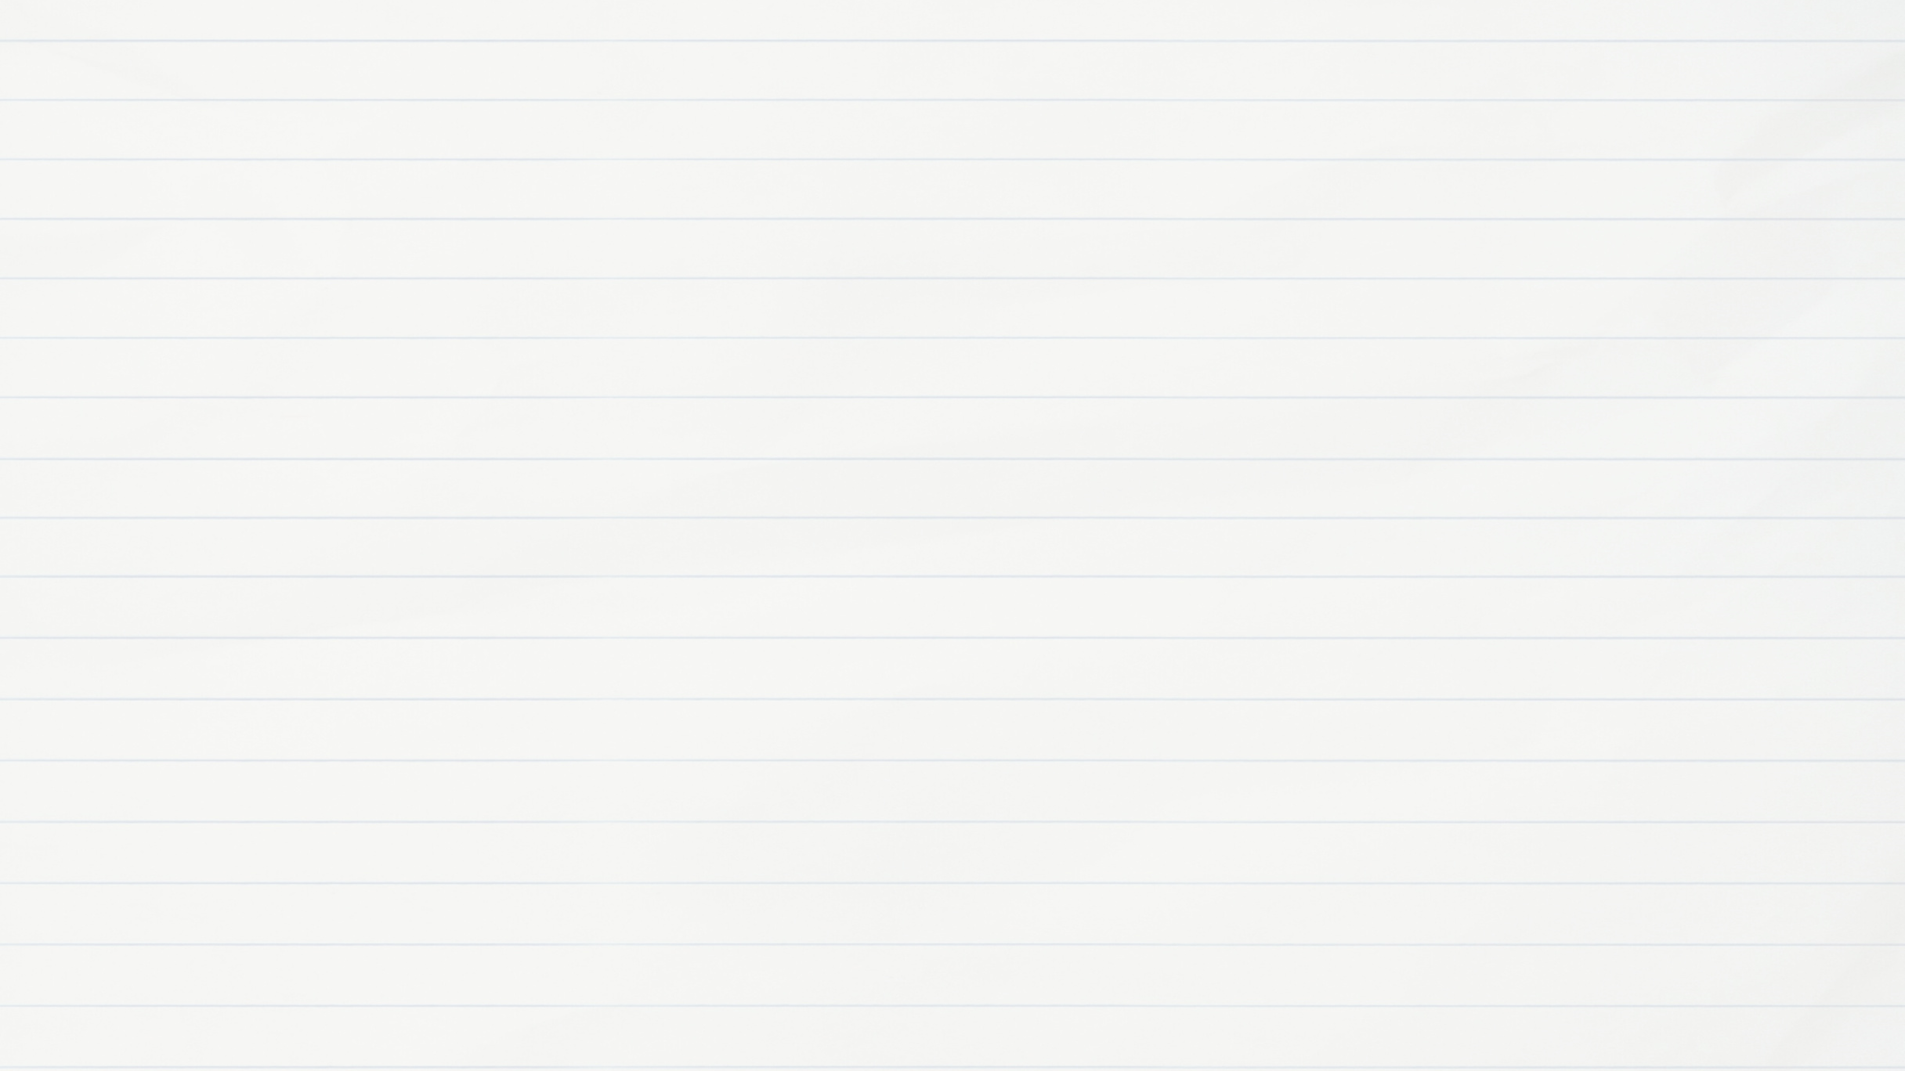
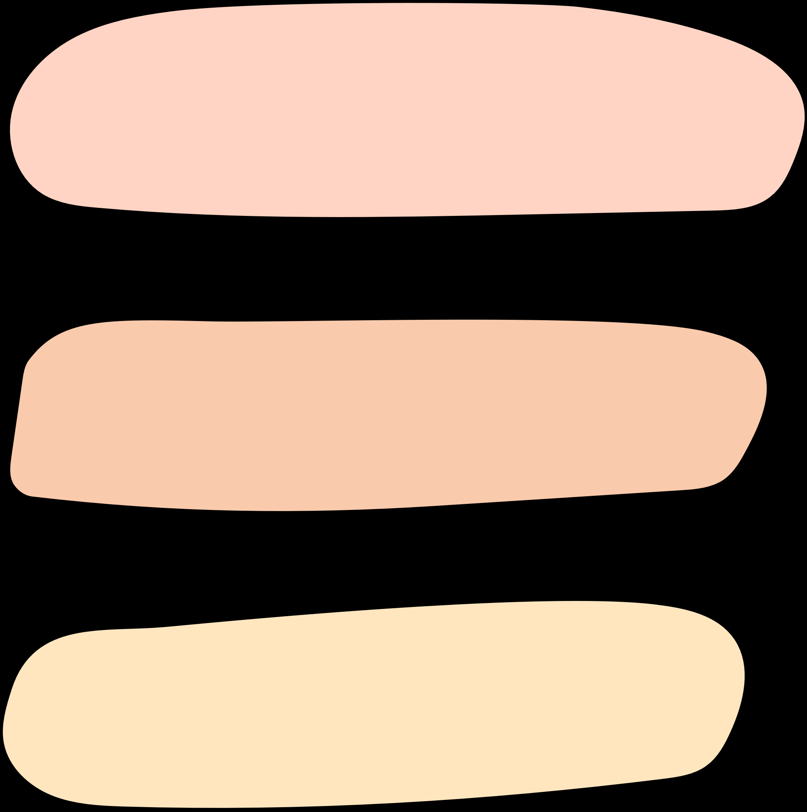


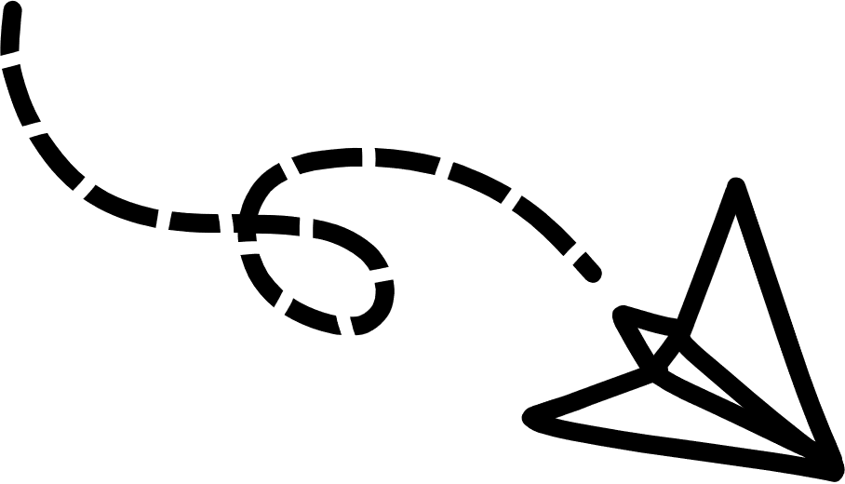
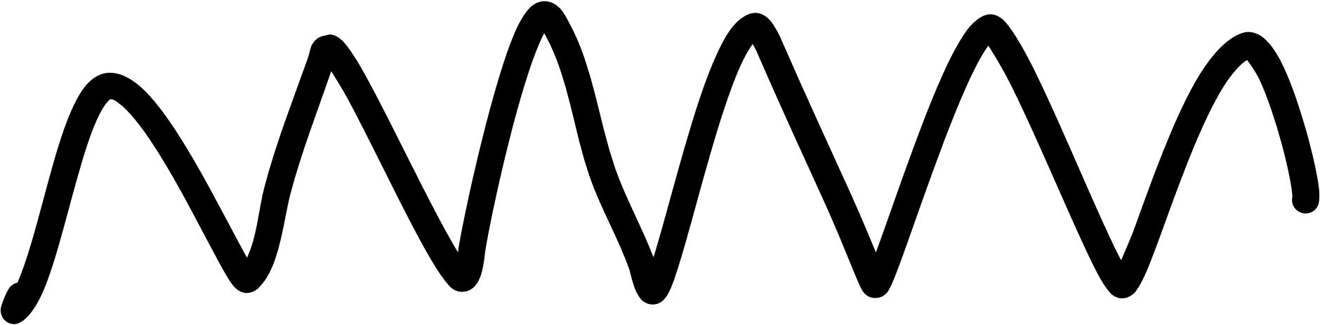
CHÀO MỪNG CÁC EM ĐẾN VỚI BÀI HỌC NGÀY HÔM NAY!

Slide 2


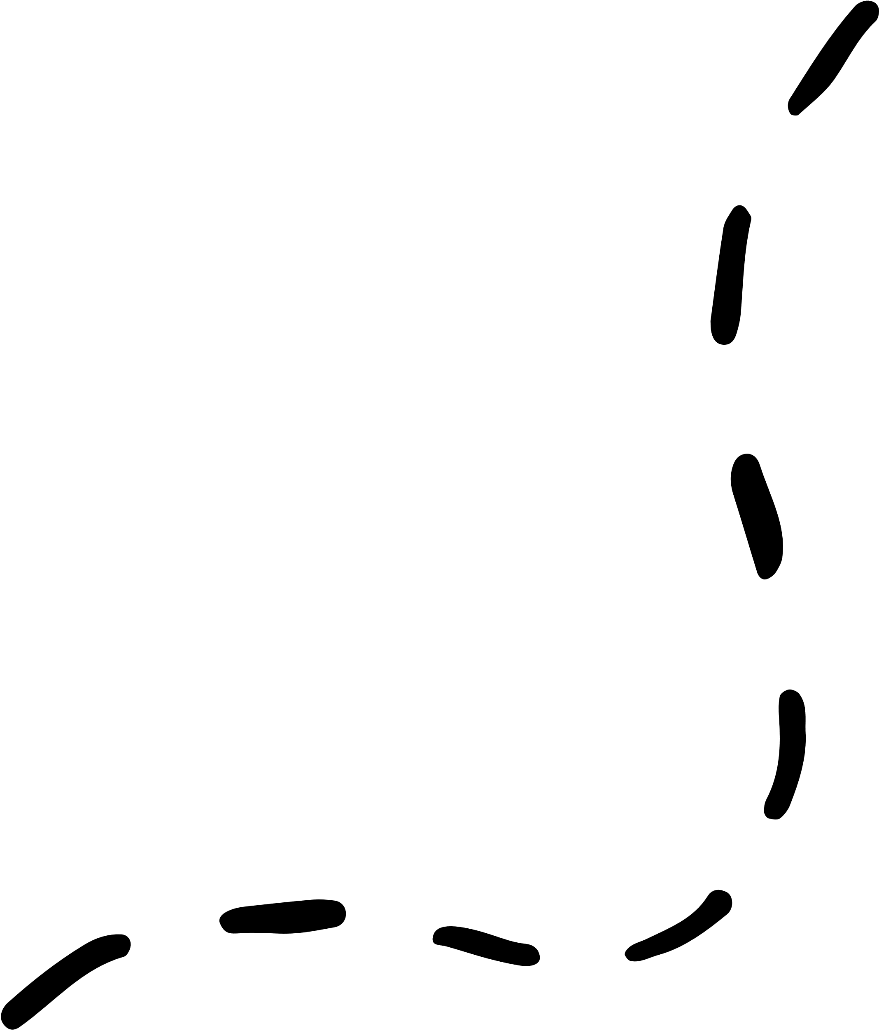
KHỞI ĐỘNG
Suy nghĩ và kể tên ba phần mềm mà em đã từng sử dụng.

Slide 3






Một số phần mềm
Luyện gõ 10 ngón
Tạo bài trình chiếu
Soạn thảo văn bản
RapidTyping
Microsoft PowerPoint
Microsoft Word

Slide 4


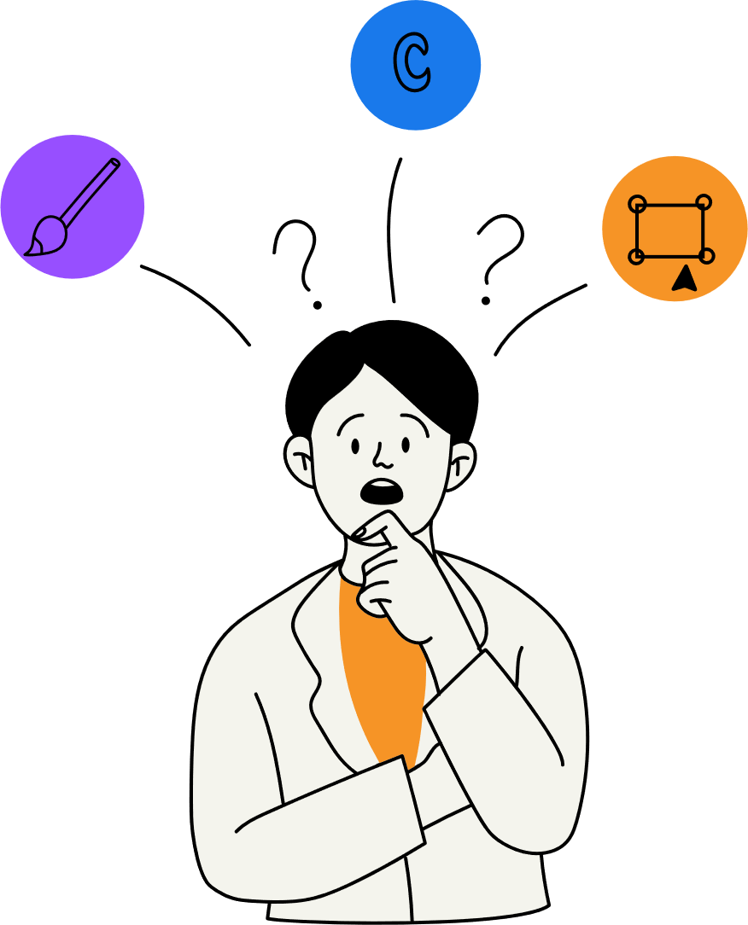
KHỞI ĐỘNG
Suy nghĩ và trả lời các câu hỏi dưới đây:
Phần mềm có phải là sản phẩm do con người làm ra không?
Nếu em là người làm ra phần mềm, em sẽ bán cho những người cần dùng hay cho họ dùng miễn phí?

Slide 5
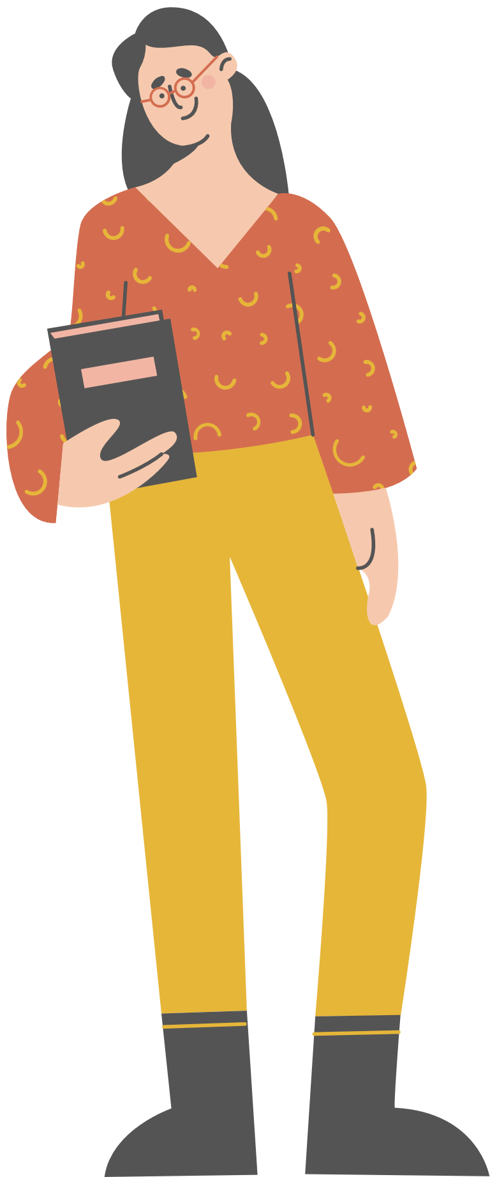

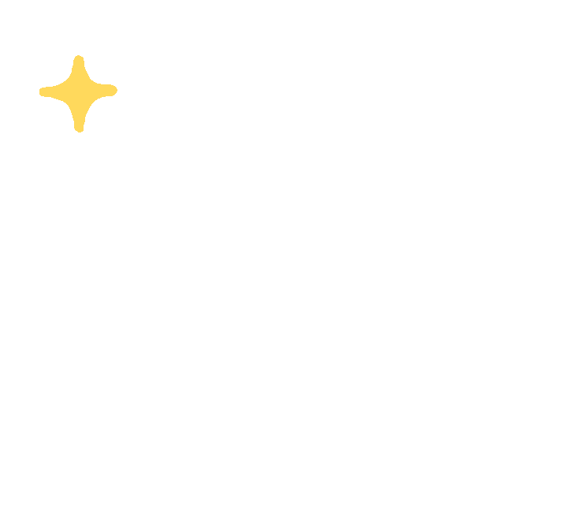
KẾT LUẬN
Tất cả các phần mềm đều là sản phẩm do con người làm ra.
Nếu tất cả các phần mềm làm ra đều đem cho dùng miễn phí thì những người làm nghề tạo ra phần mềm sẽ không có thu nhập và ngành phát triển phần mềm không thể phát triển để phục vụ đời sống, kinh tế xã hội được.

Slide 6



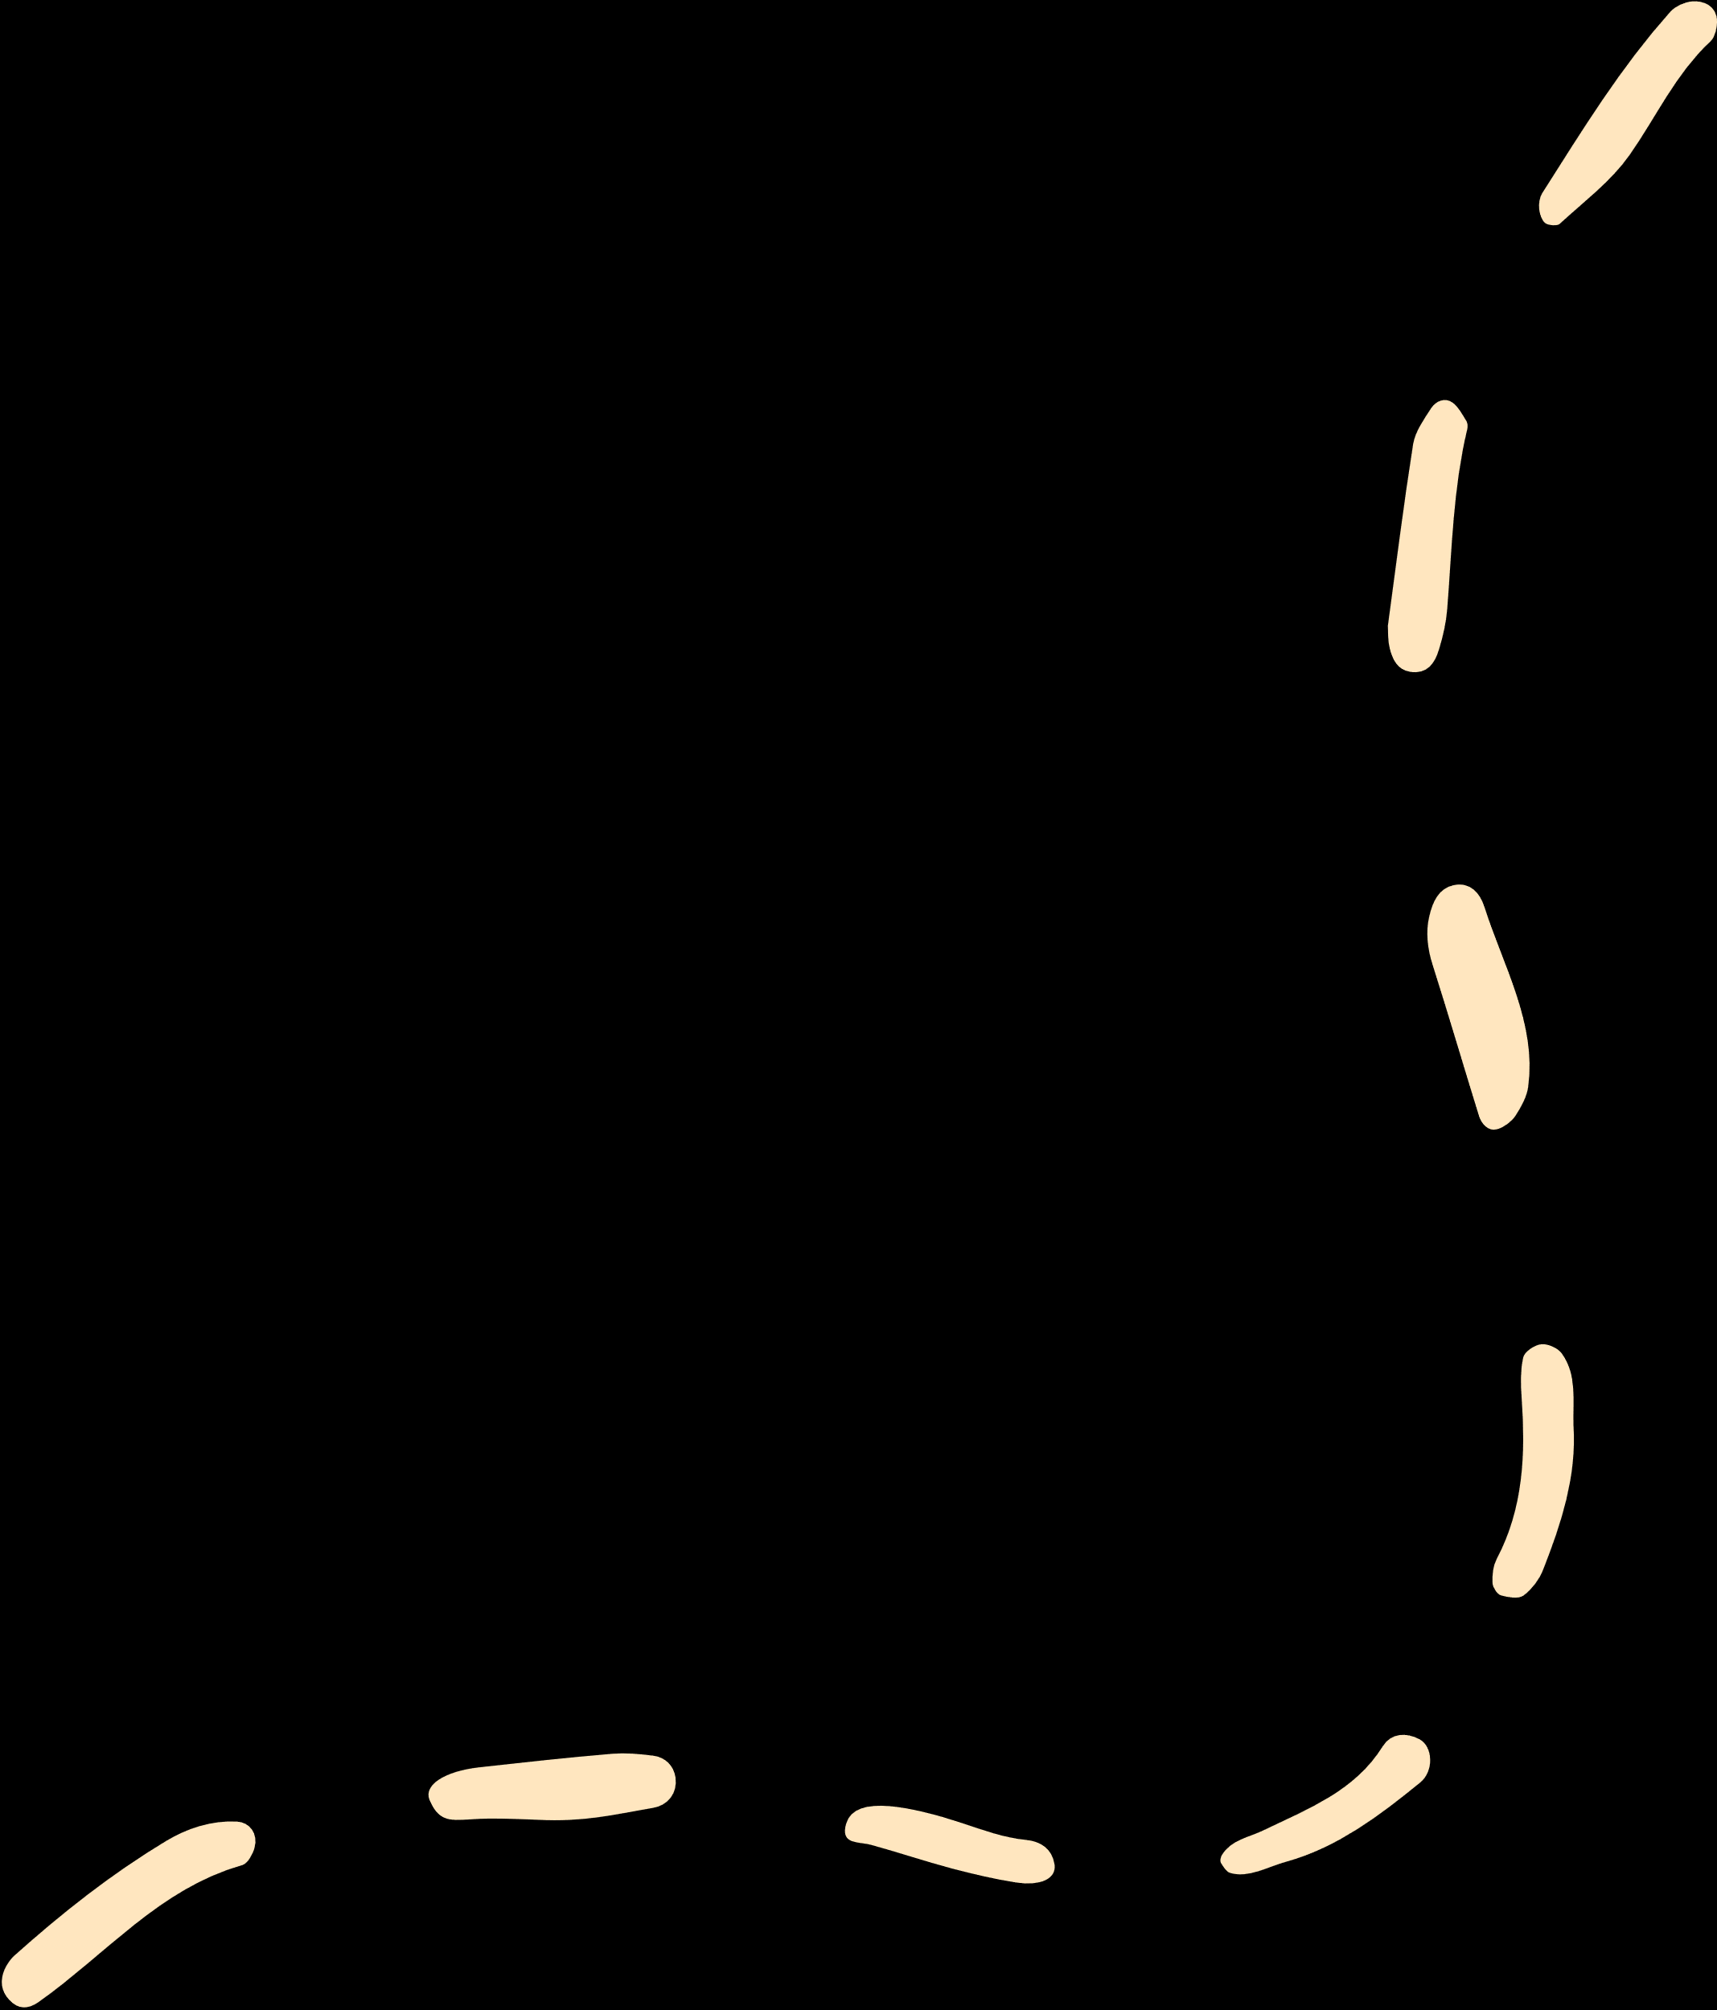
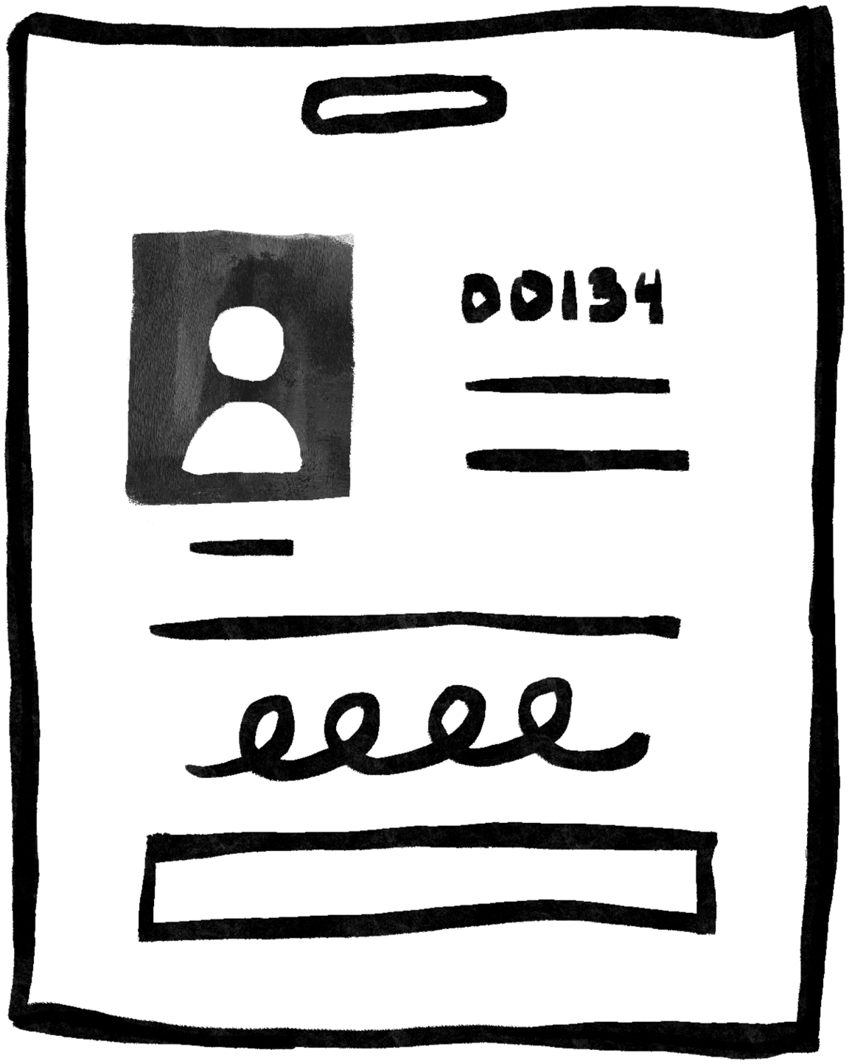


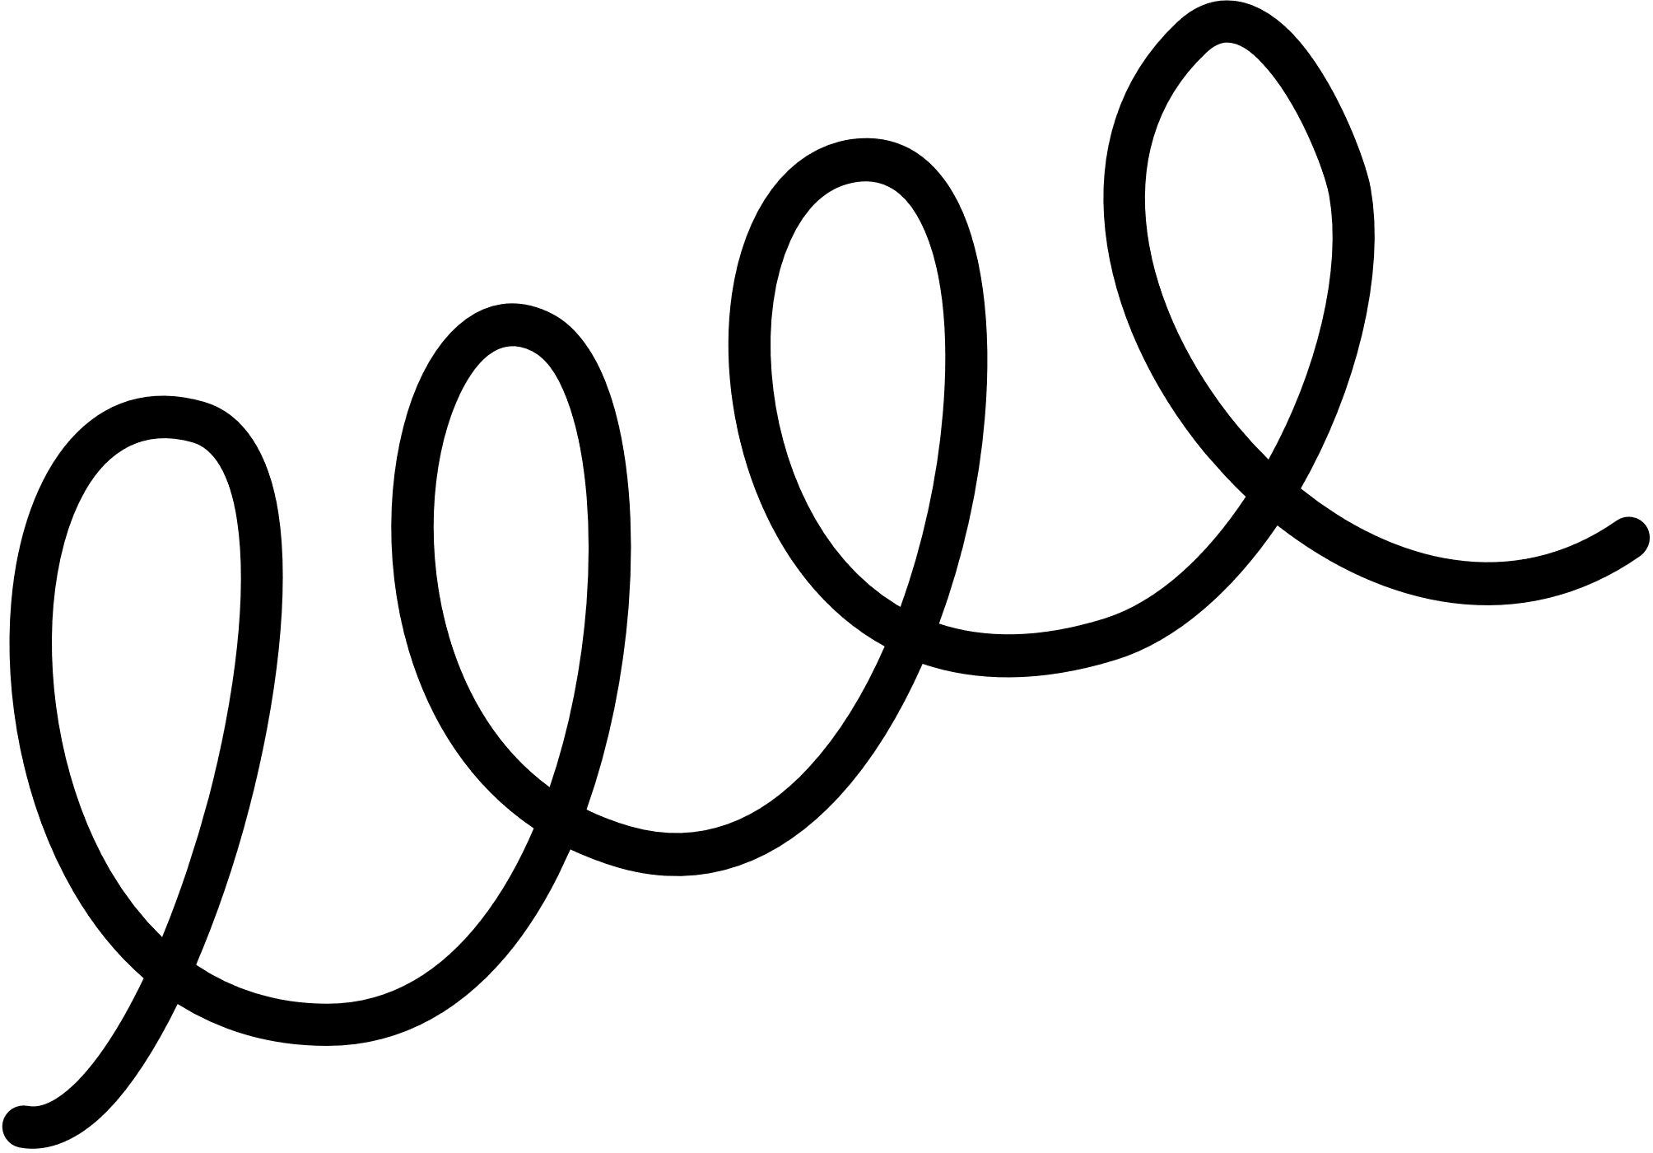
CHỦ ĐỀ D: ĐẠO ĐỨC, PHÁP LUẬT
VÀ VĂN HÓA TRONG MÔI TRƯỜNG SỐ
BẢN QUYỀN SỬ DỤNG PHẦN MỀM
BÀI HỌC: TÔN TRỌNG QUYỀN
TÁC GIẢ CỦA PHẦN MỀM

Slide 7


NỘI DUNG BÀI HỌC
Phần mềm miễn phí và phần mềm không miễn phí
01
Không được vi phạm bản quyền phần mềm
02

Slide 8
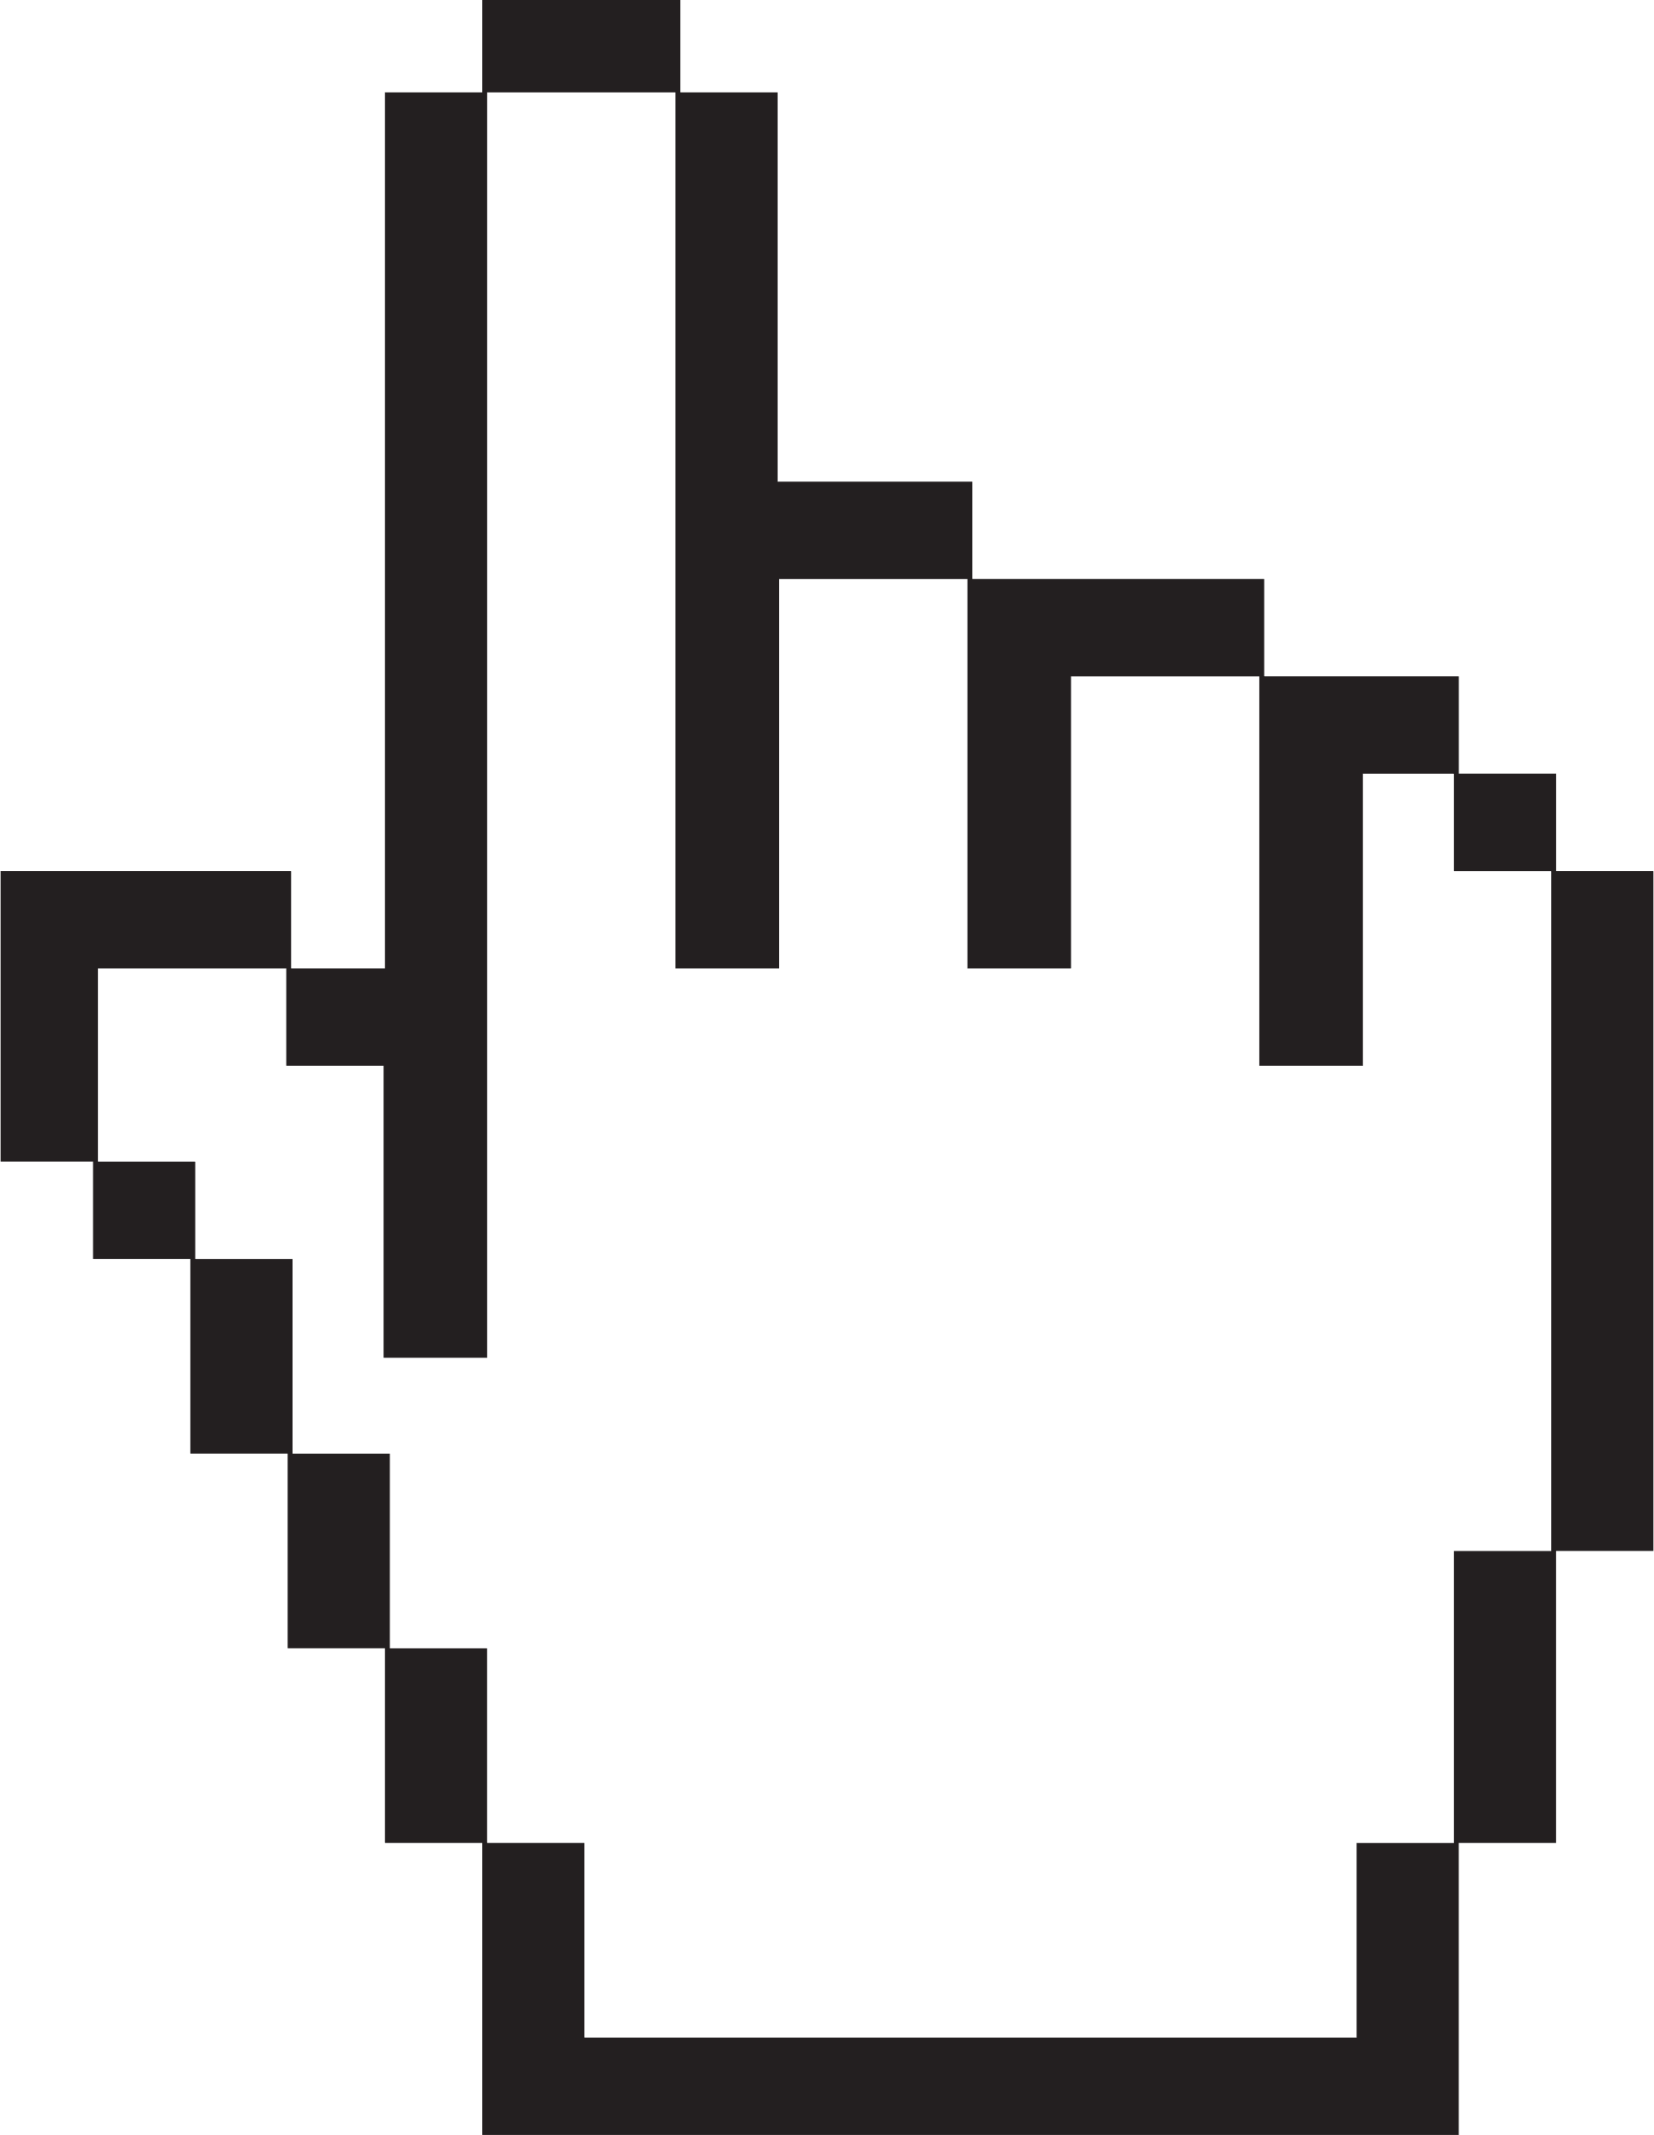
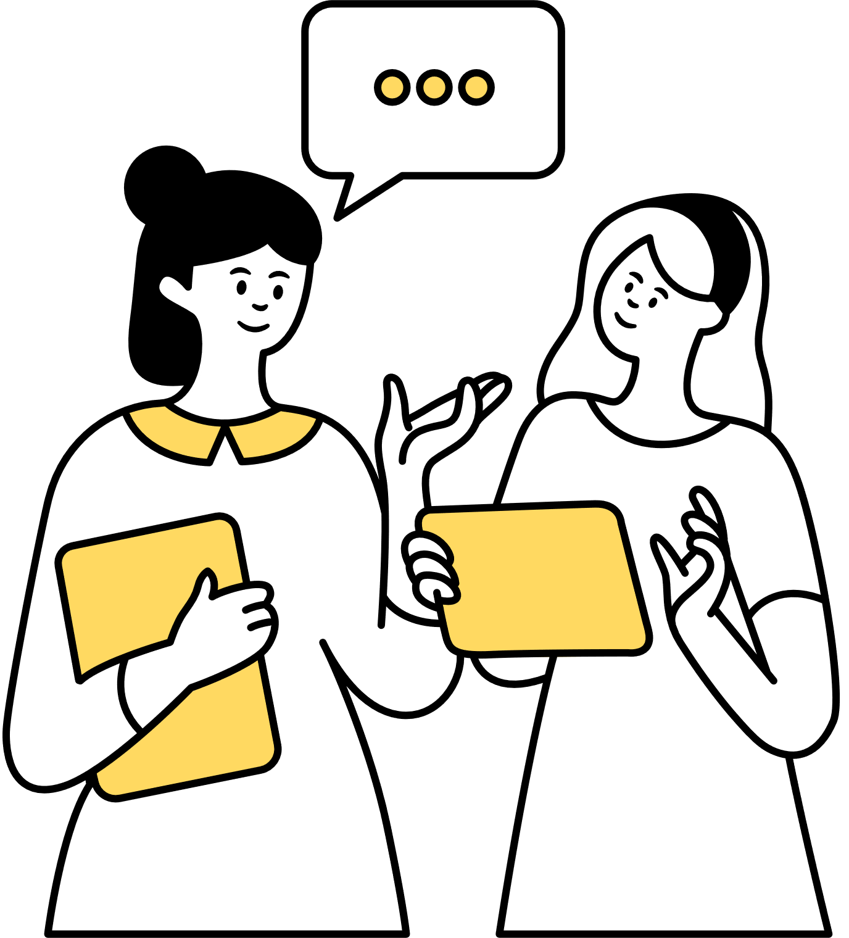
PHẦN 1
PHẦN MỀM MIỄN PHÍ VÀ PHẦN MỀM KHÔNG MIỄN PHÍ

Slide 9

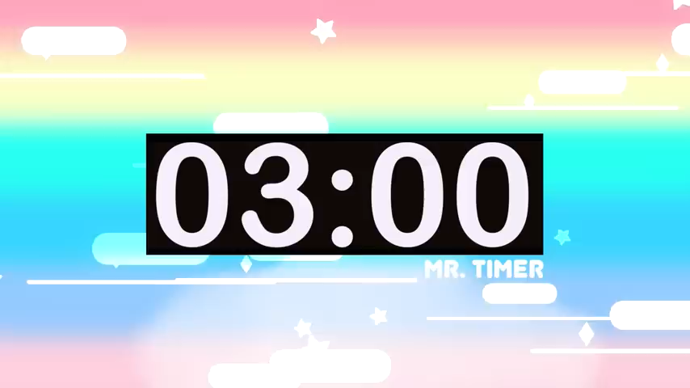
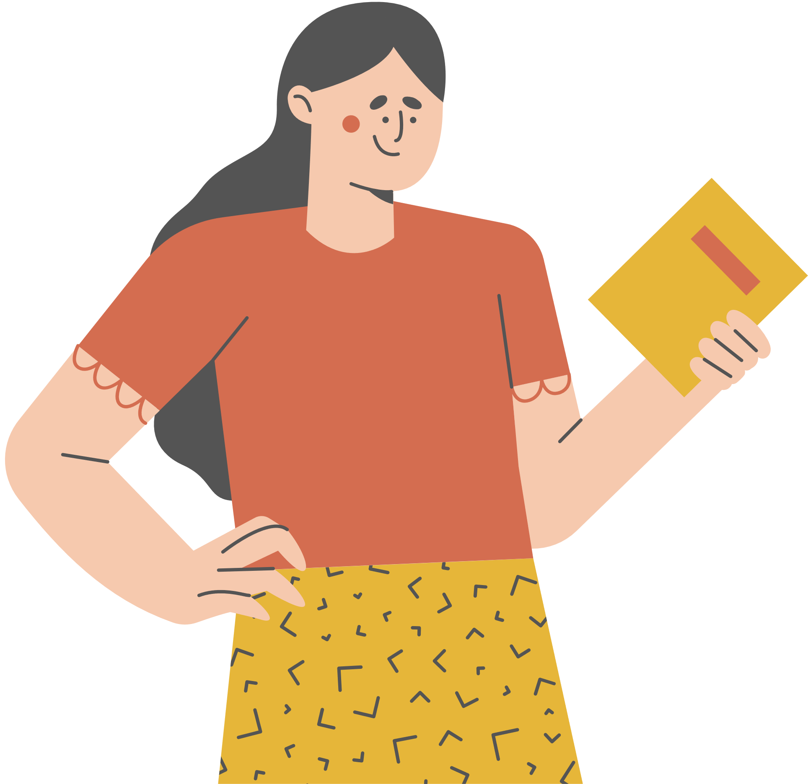
Thảo luận nhóm đôi
+ Kể tên một số phần mềm miễn phí và phần mềm không miễn phí
+ Phần mềm miễn phí và phần mềm không miễn phí khác nhau như thế nào?

Slide 10
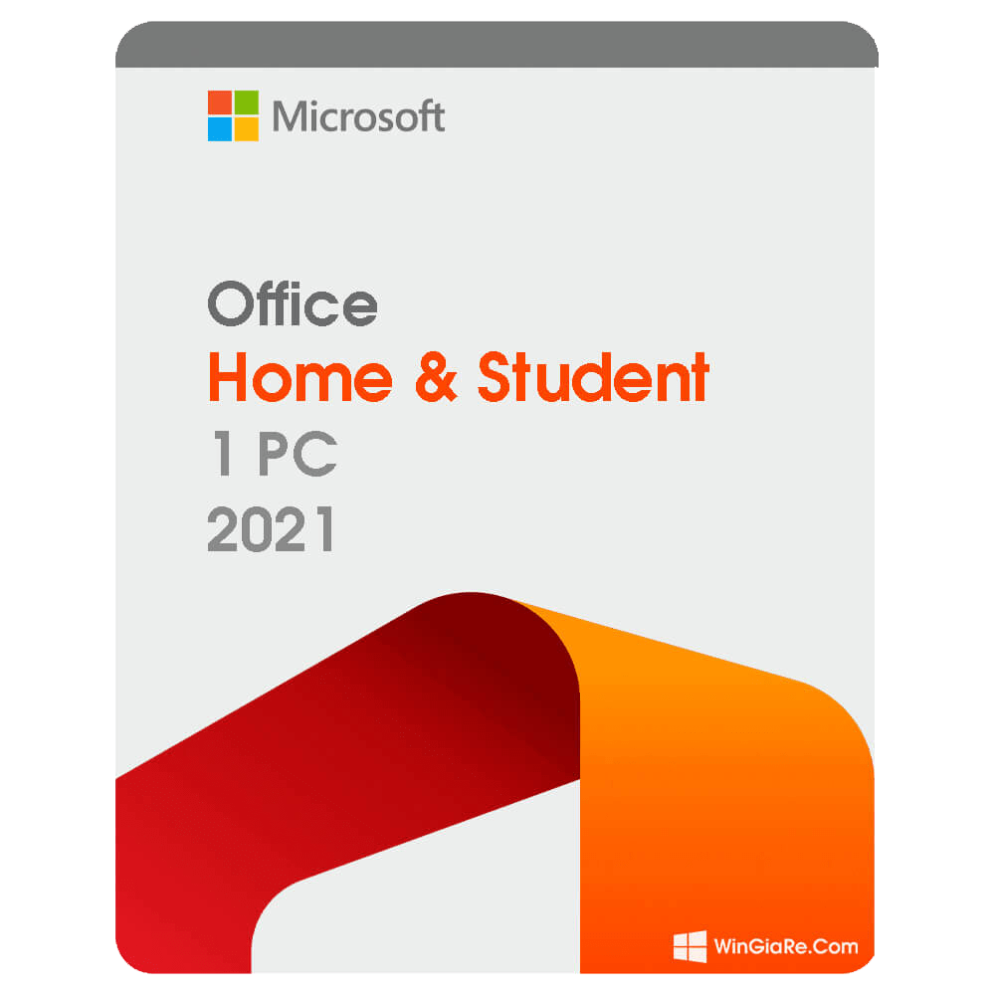


Có những phần mềm không miễn phí.
Hệ điều hành của Windows
Bộ phần mềm Microsoft Office (chứa trong đó là phần mềm Microsoft Word cho phép soạn thảo văn bản, phần mềm Microsoft Powerpoint để tạo bản trình chiếu.
Có những phần mềm miễn phí.
Phần mềm luyện gõ 10 ngón RapidTyping.
Phần mềm luyện kĩ năng dùng chuột Mouse Skills.

Slide 11


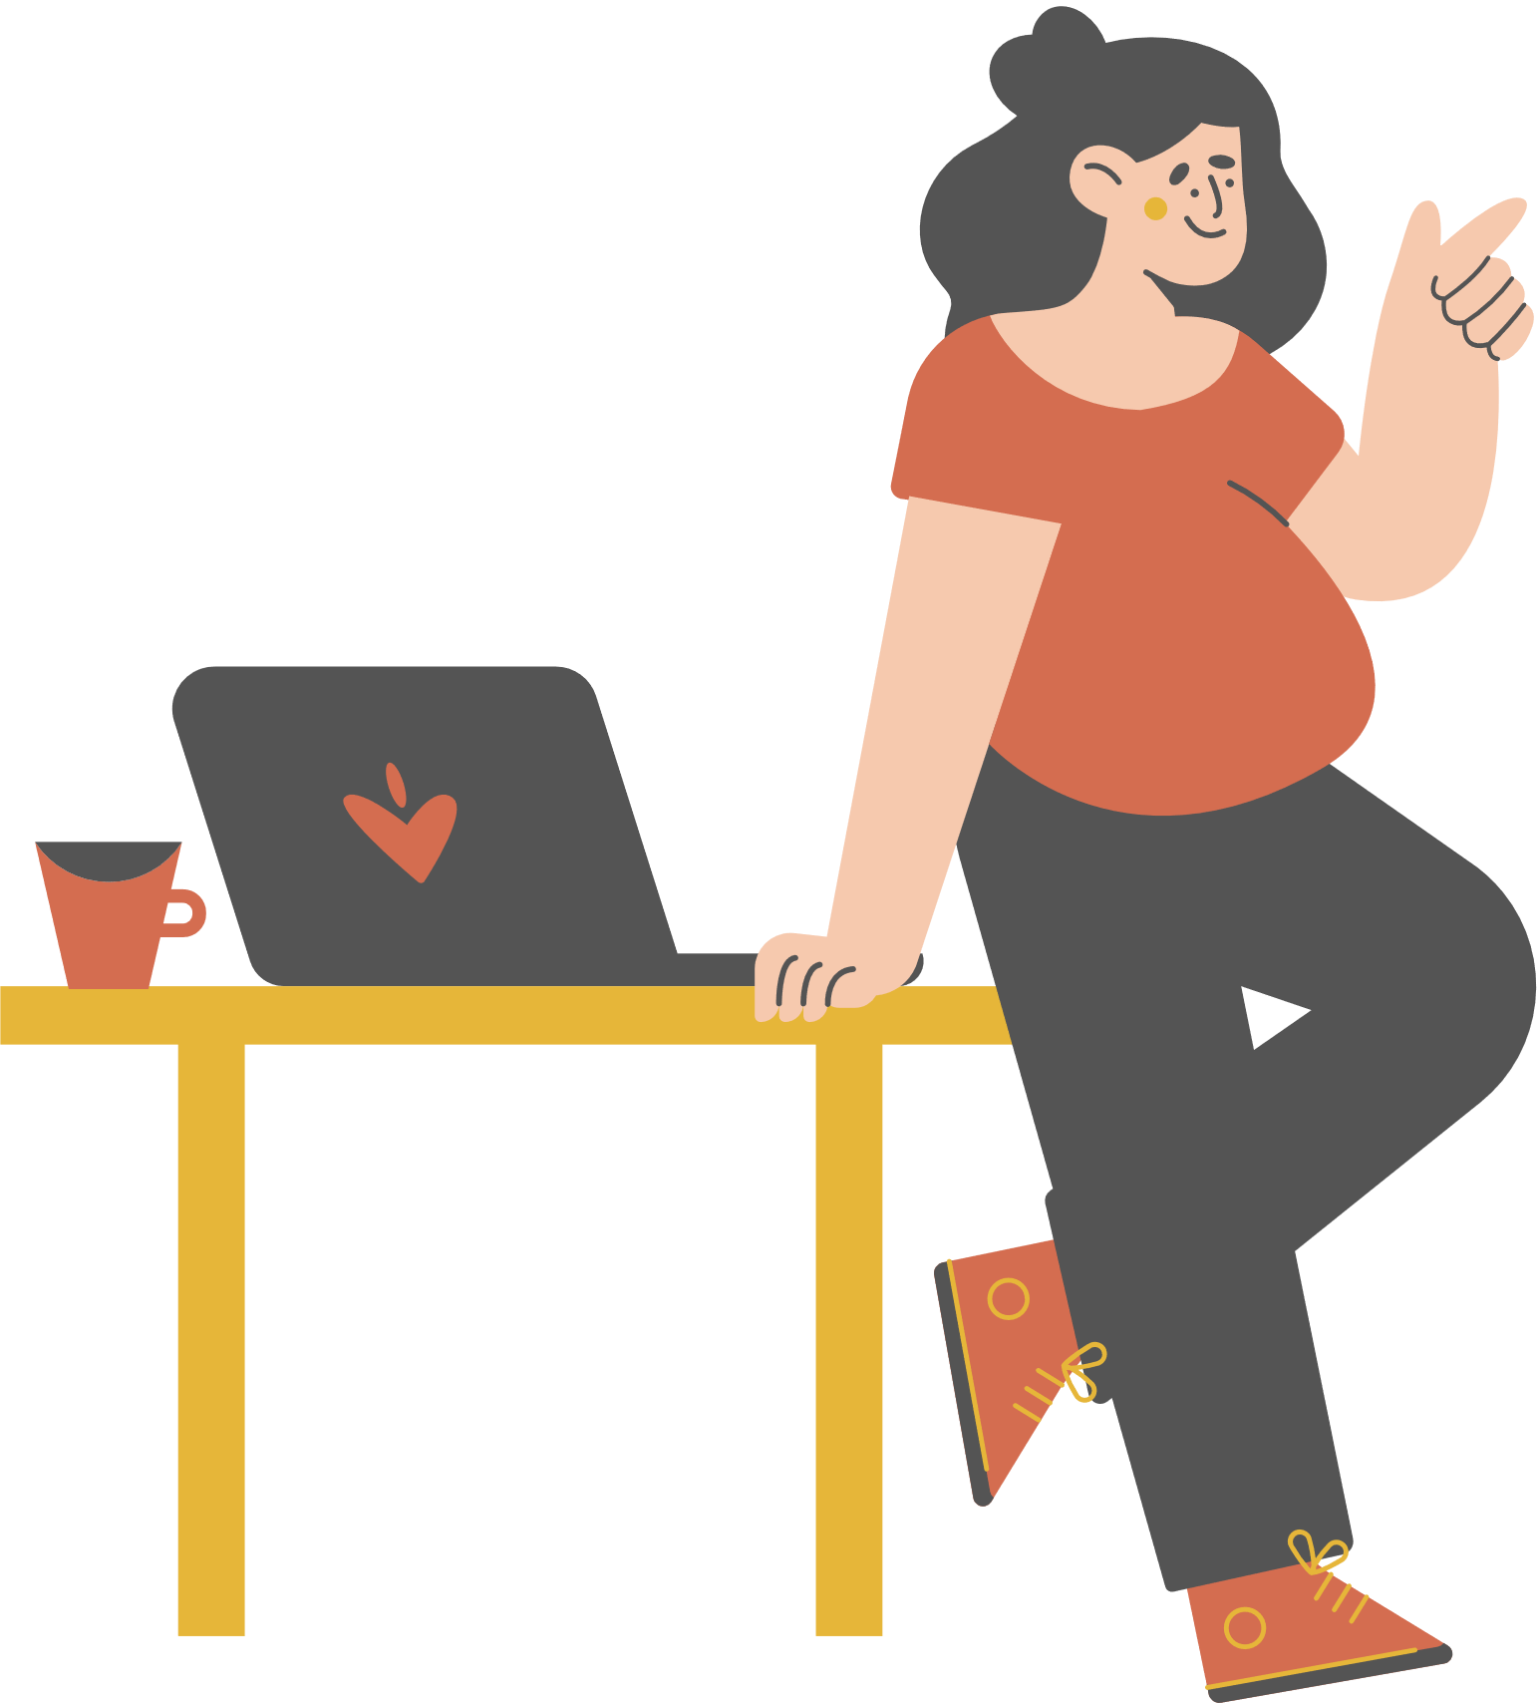
Kết luận
Trong thực tế có phần mềm miễn phí và phần mềm không miễn phí.
Phần mềm miễn phí là phần mềm không phải trả phí khi sử dụng.
Phần mềm không miễn phí là phần mềm cần trả phí để sử dụng.

Slide 12
PHẦN 2
KHÔNG ĐƯỢC
VI PHẠM BẢN QUYỀN PHẦM MỀM

Slide 13
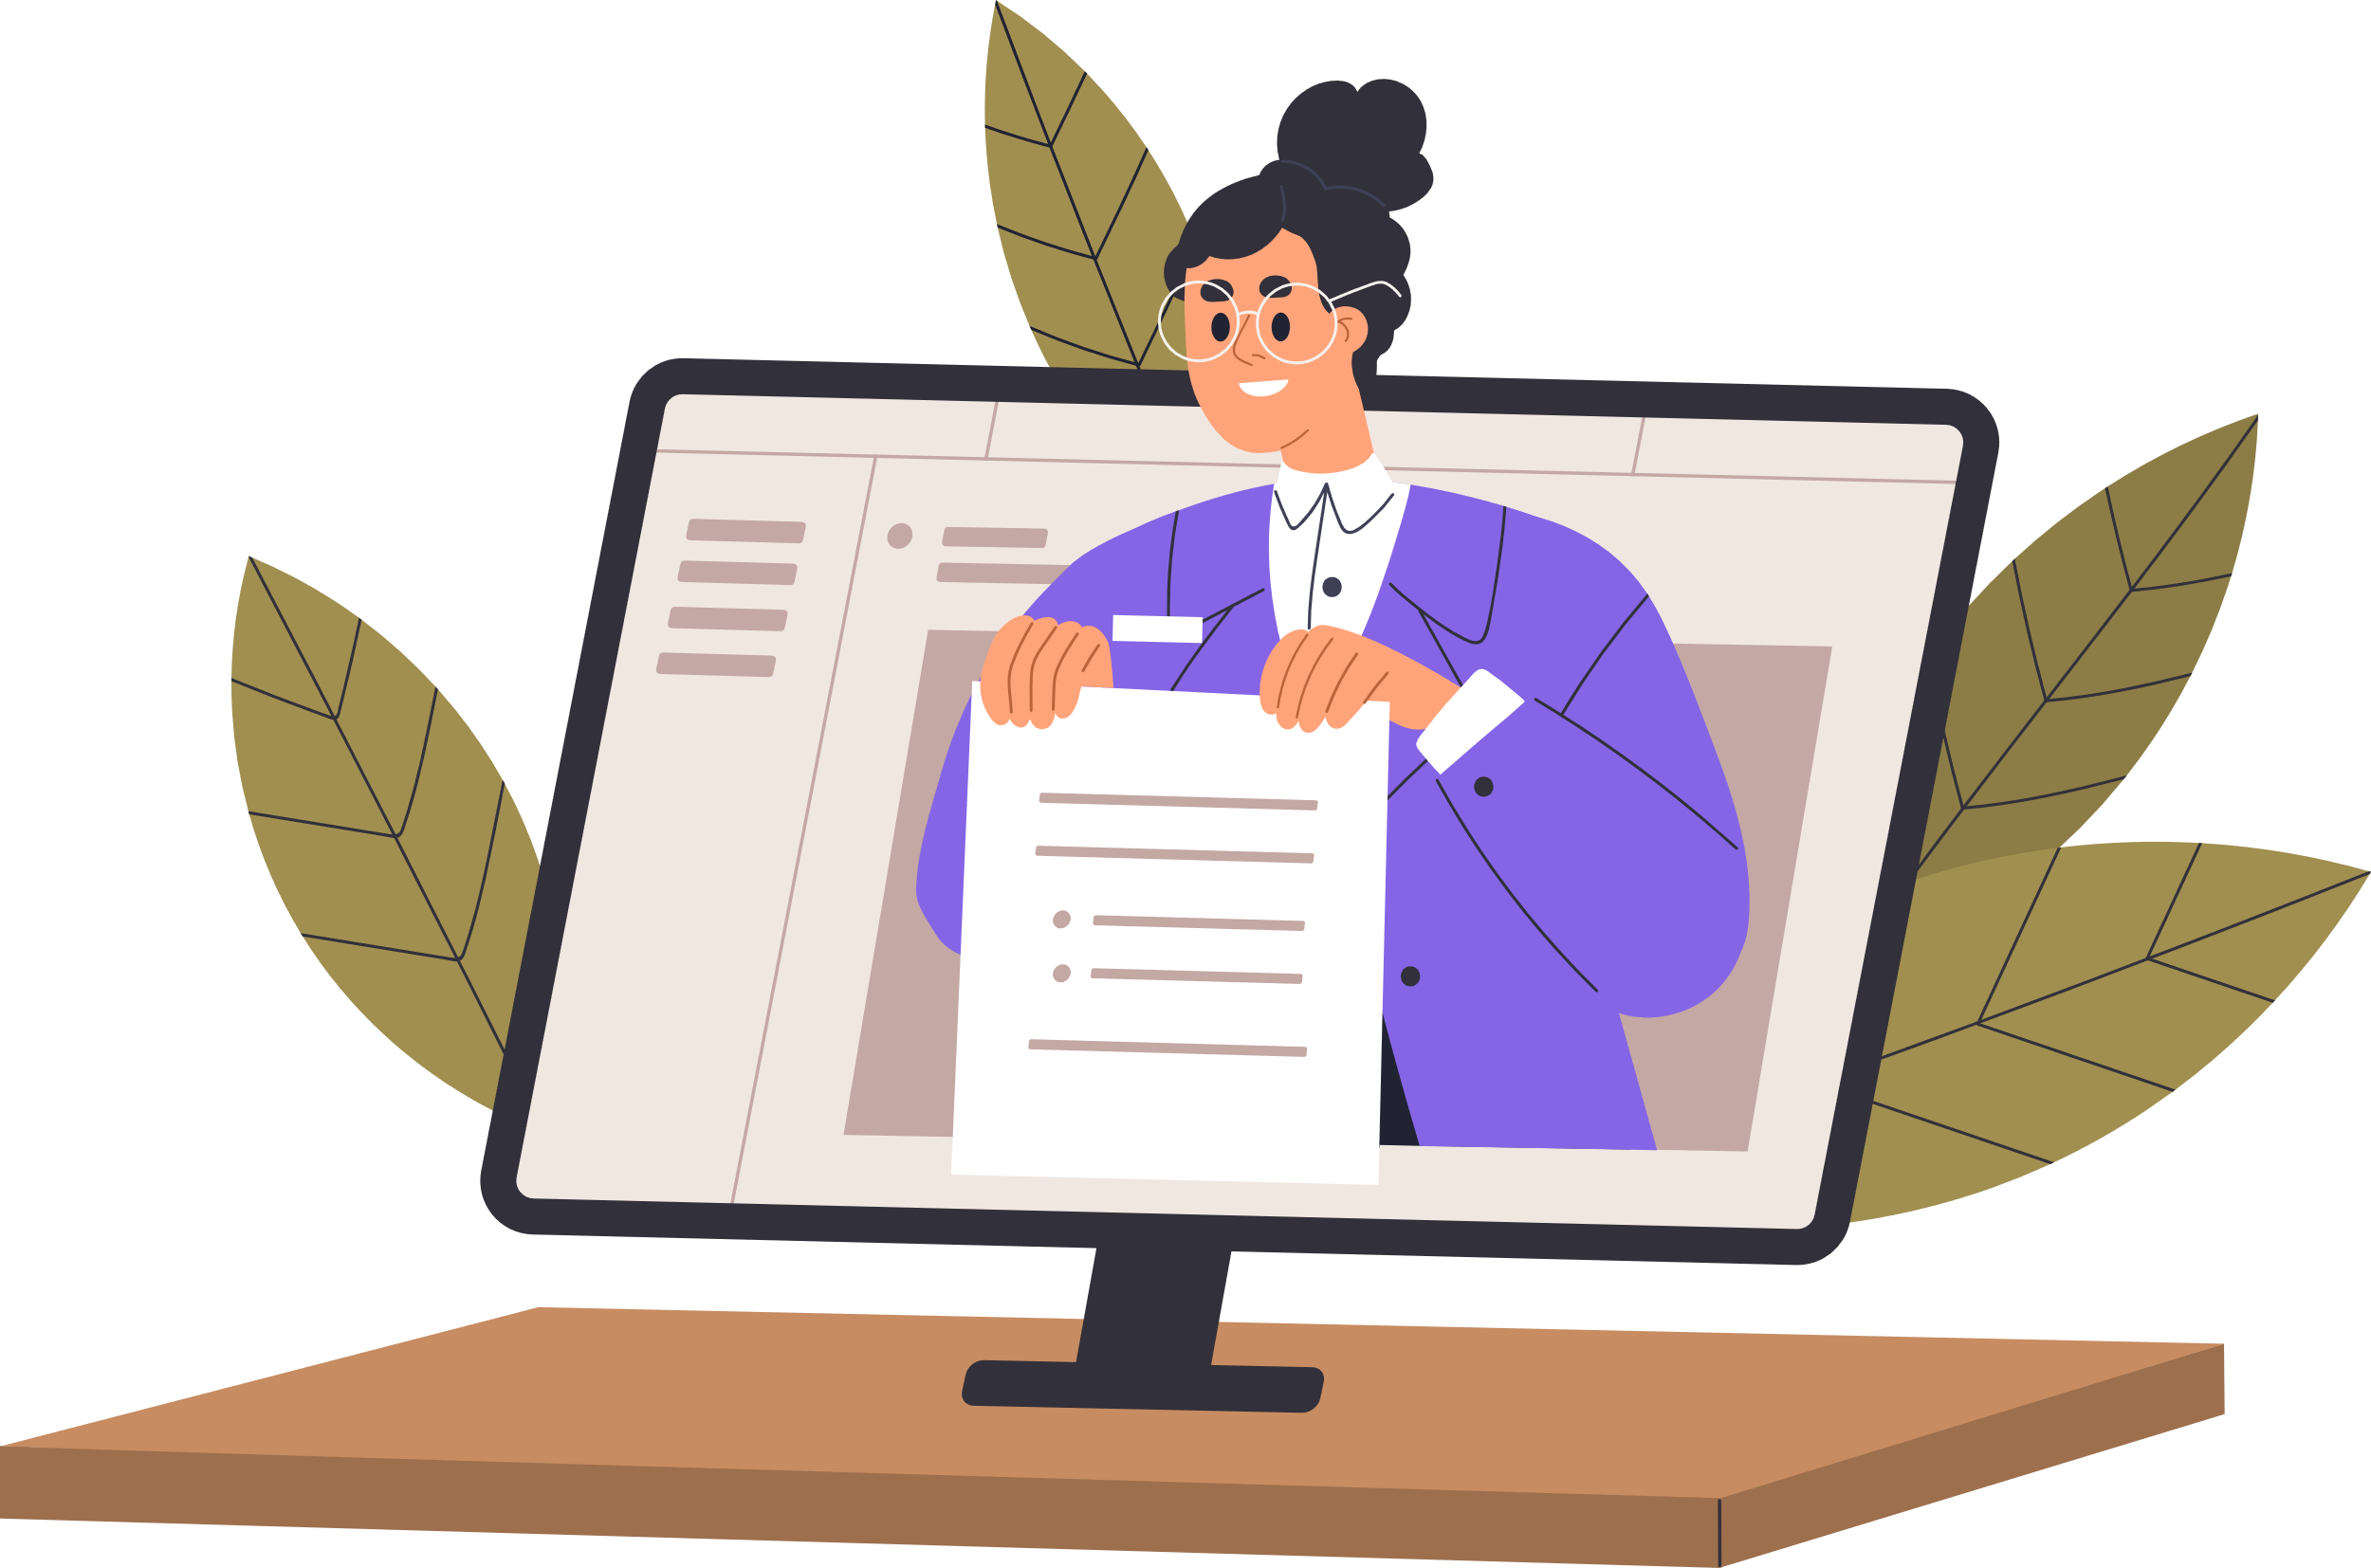
Nếu em vẽ một bức tranh, không được sự đồng ý của em thì một bạn khác có được tự tiện lấy bức tranh đó để sử dụng hay không?
Tại sao các ca sĩ trình diễn một bài hát của một nhạc sĩ nào đó thì phải được phép của nhạc sĩ đó hoặc được sự đồng ý của người đại diện cho nhạc sĩ đó?

Slide 14
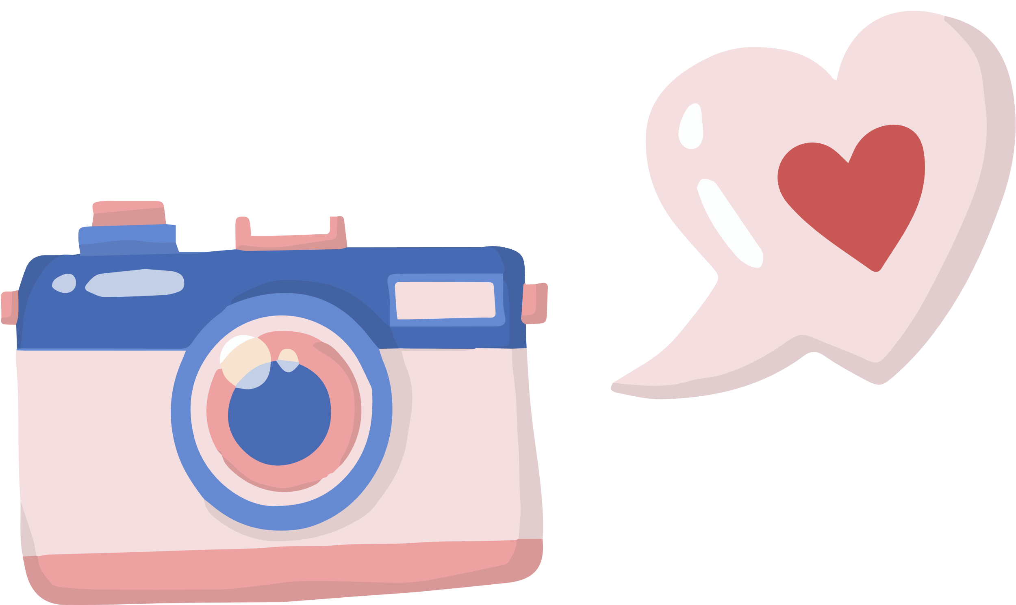

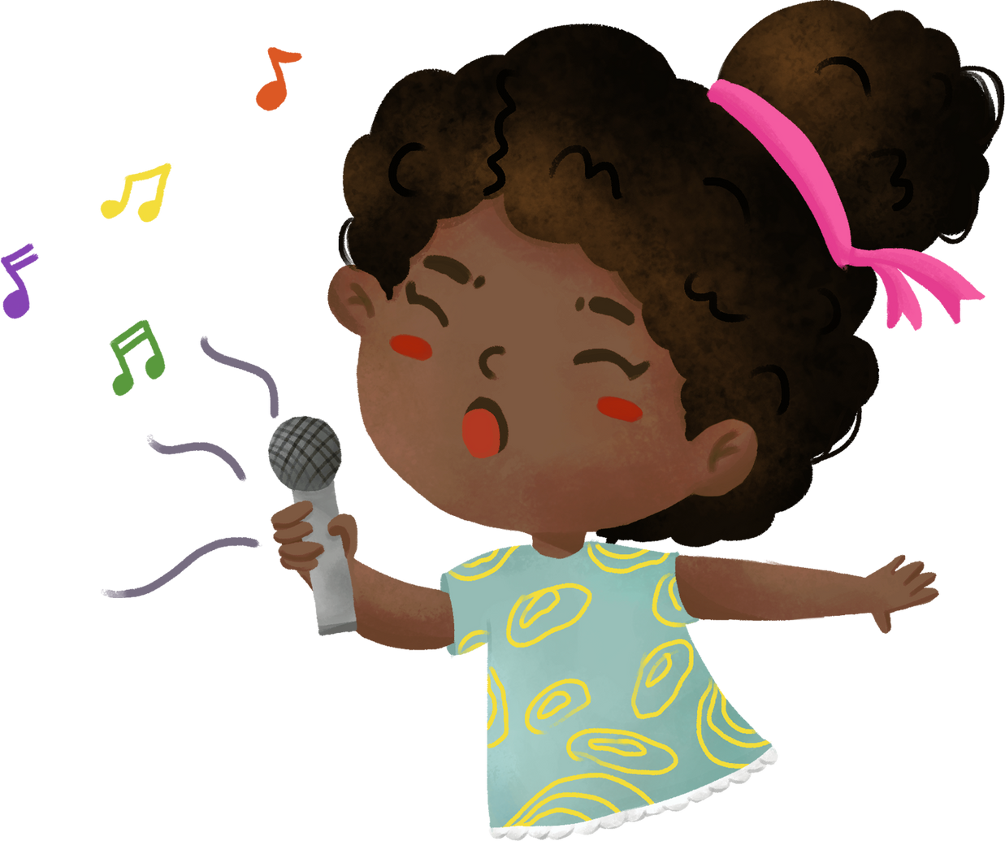
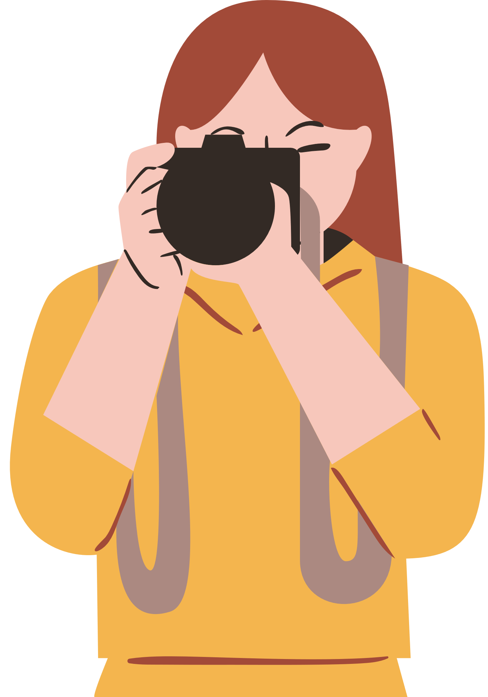
Không được tùy tiện dùng một bức tranh do người khác vẽ mà chưa có sự đồng ý của họ, nên đề tên tác giả khi sử dụng sản phẩm của người khác.
Khi sử dụng một bài hát, trình bày một tác phẩm nào đó nên có được sự đồng ý của tác giả trước khi thực hiện.

Slide 15
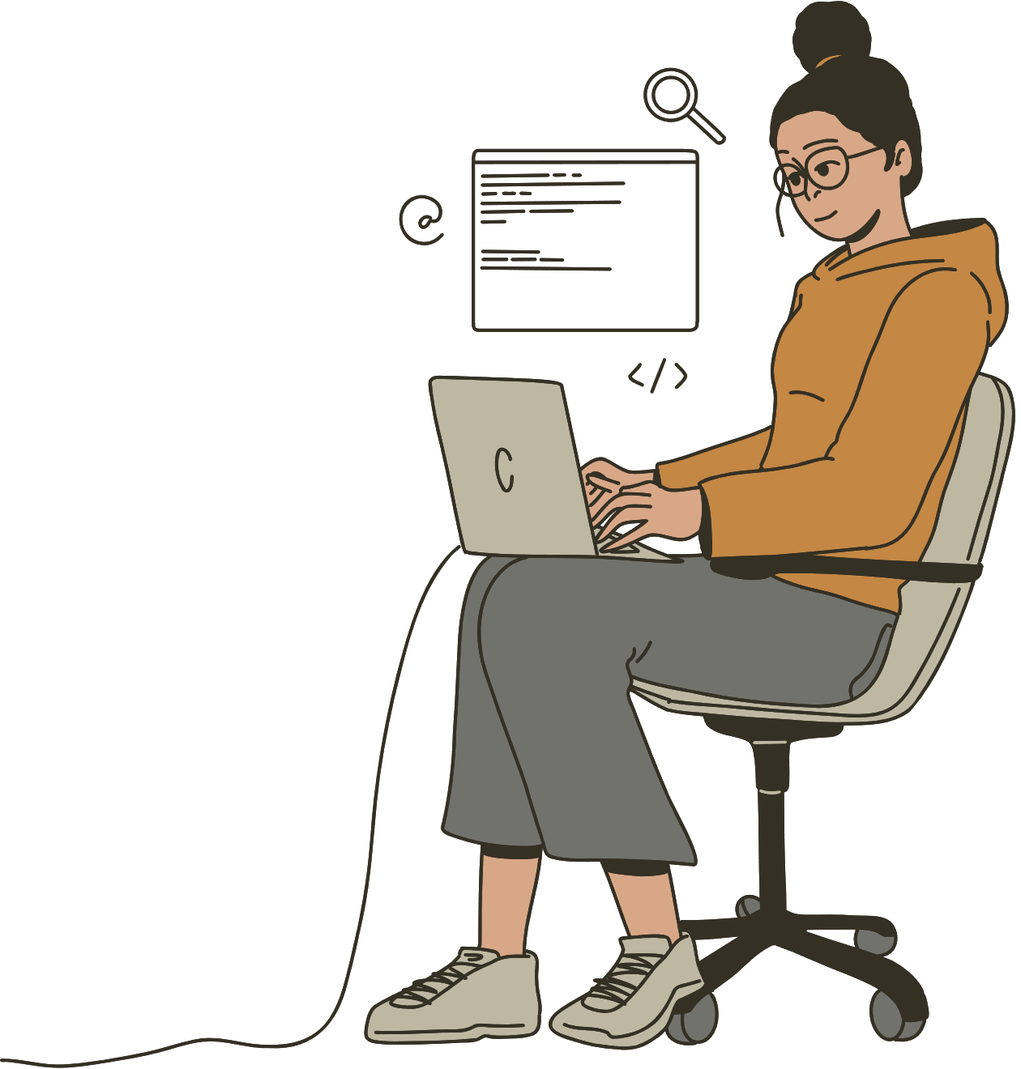
Phần mềm cũng là một loại tài sản trí tuệ của một cá nhân hay một tổ chức.
Muốn sử dụng phần mềm có bản quyền chúng ta phải được cấp phép bởi tác giả.
Nhiều phần mềm, để có bản quyền thì chúng ta phải trả phí.

Slide 16

Đọc và suy nghĩ hoàn thành nhiệm vụ sau đây:
Hoạt động
Để tránh phải trả phí khi dùng phần mềm miễn phí, có người đã sử dụng phiên bản “bẻ khóa” của phần mềm đó. Theo em, với người đó cách gọi nào sau đây là phù hợp?
a. Người biết tiết kiệm tiền. | b. Người ăn cắp sản phẩm trí tuệ
c. Người vi phạm bản quyền phần mềm. | d. Người biết sử dụng công nghệ.

Slide 17
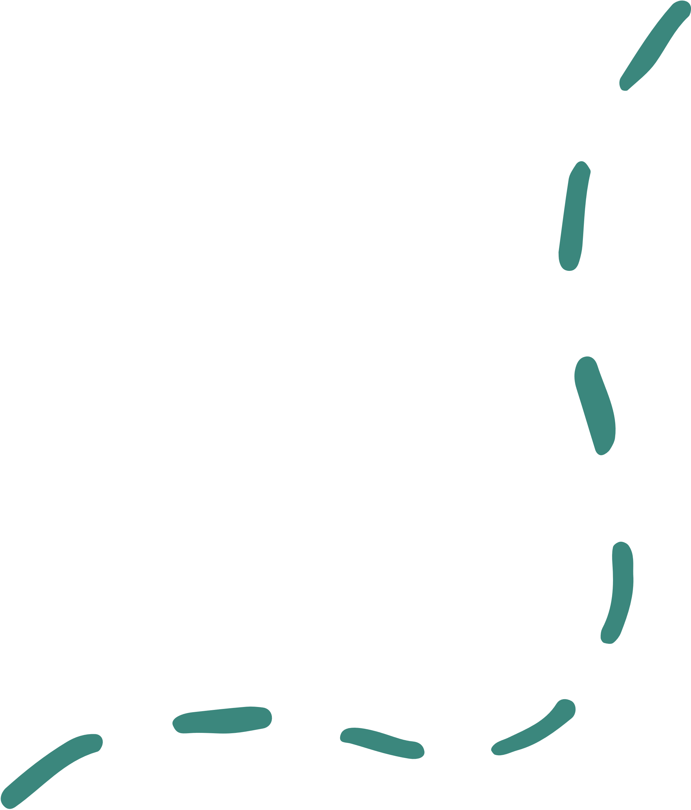
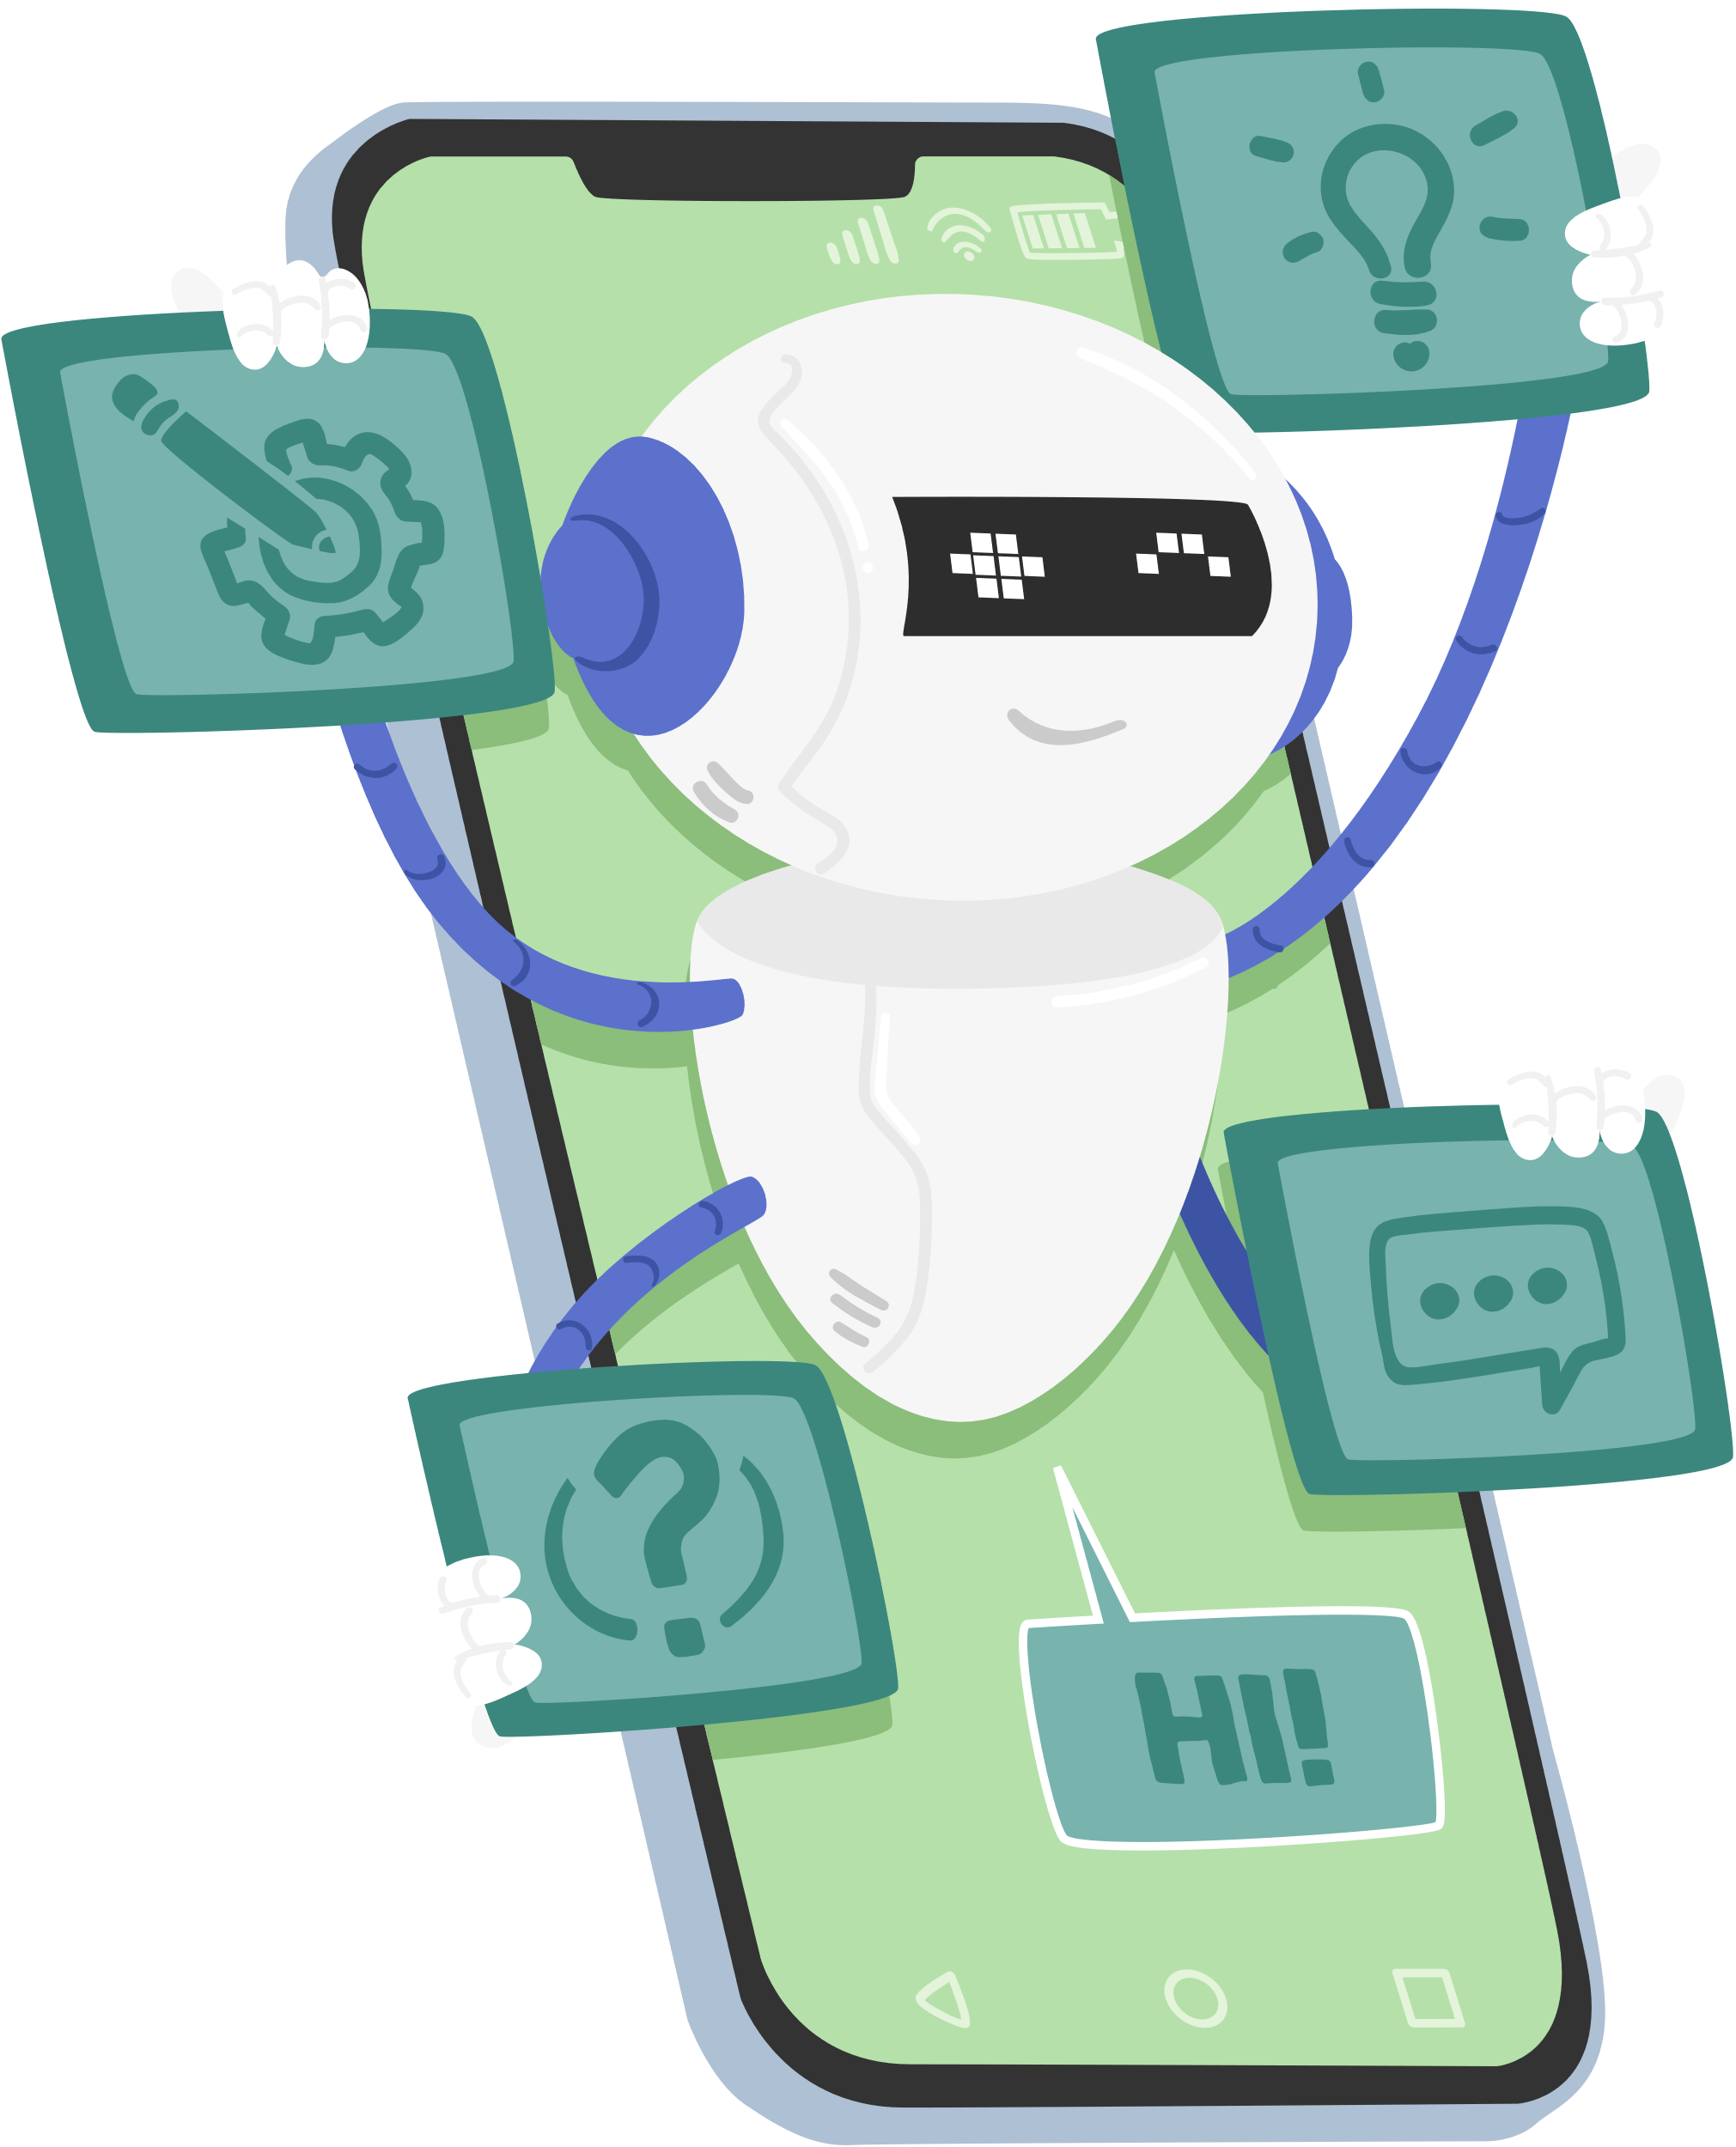
Mỗi phần mềm có bản quyền có thể cài một “khoá” mà người có bản quyền mới khởi động được phần mềm để dùng.
Tuy nhiên có những người tìm cách tác động để dùng mà không trả tiền theo quy định.
➔ “bẻ khoá” phần mềm.

Slide 18
Hoạt động
Để tránh phải trả phí khi dùng phần mềm miễn phí, có người đã sử dụng phiên bản “bẻ khóa” của phần mềm đó. Theo em, với người đó cách gọi nào sau đây là phù hợp?
a. Người biết tiết kiệm tiền. | b. Người ăn cắp sản phẩm trí tuệ
c. Người vi phạm bản quyền phần mềm. | d. Người biết sử dụng công nghệ.

Slide 19

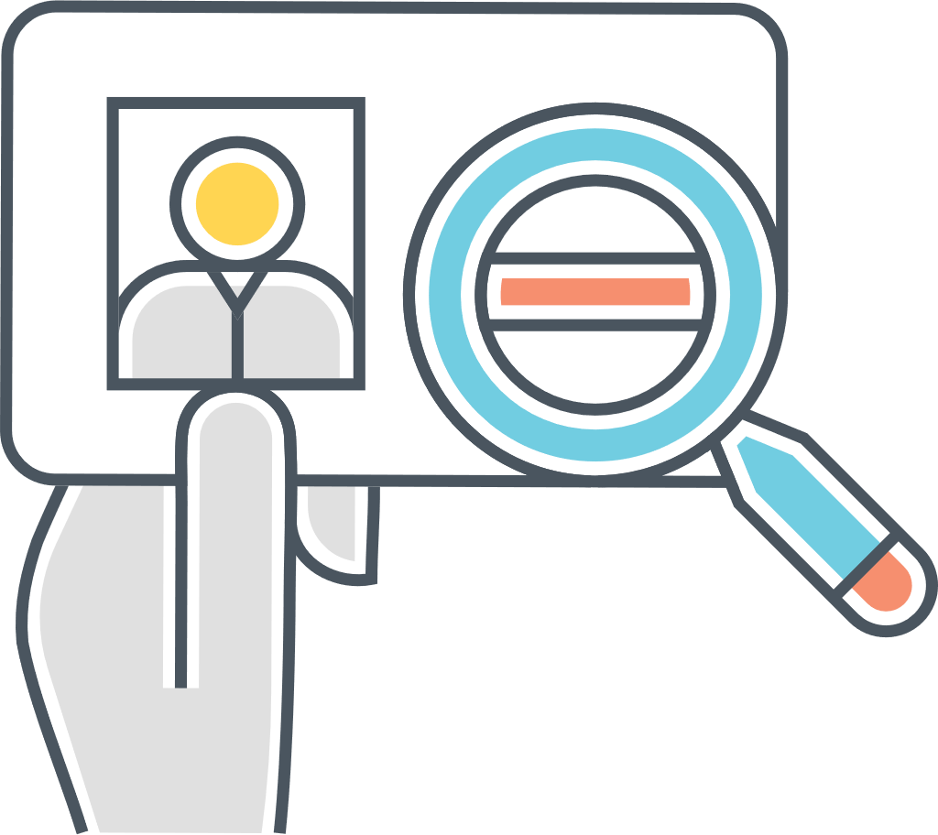


Tác hại của việc sử dụng phần mềm bẻ khóa
Mất dữ liệu, các thông tin quan trọng trong máy
Rò rỉ thông tin cá nhân, tài khoản ngân hàng
Gây hỏng, hư hại máy tính
Phát tán các mã độc đến các máy có liên quan

Slide 20
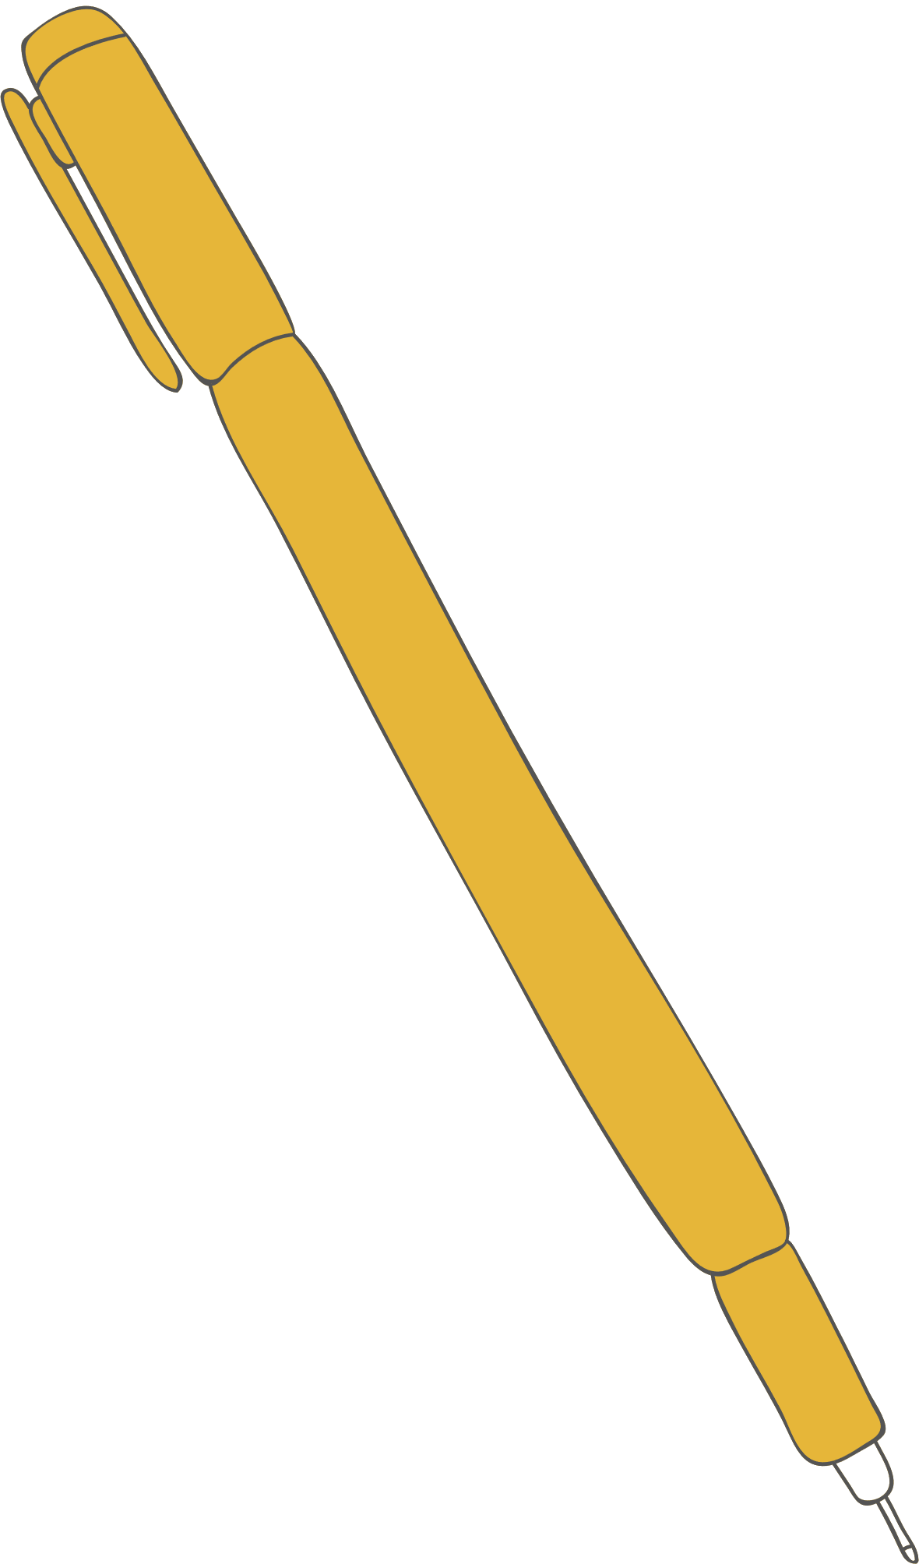

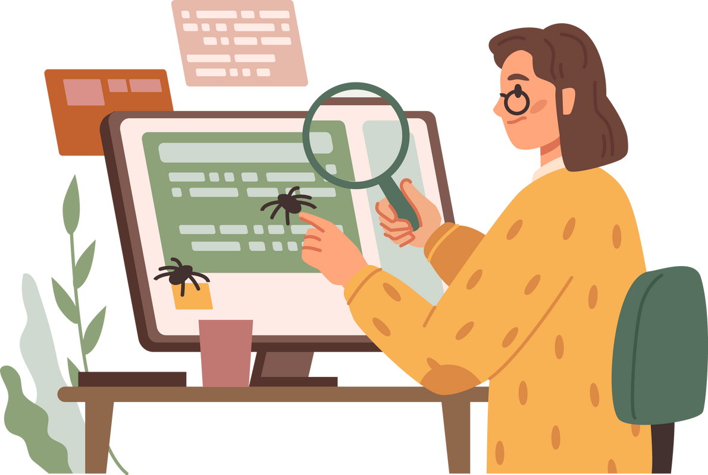
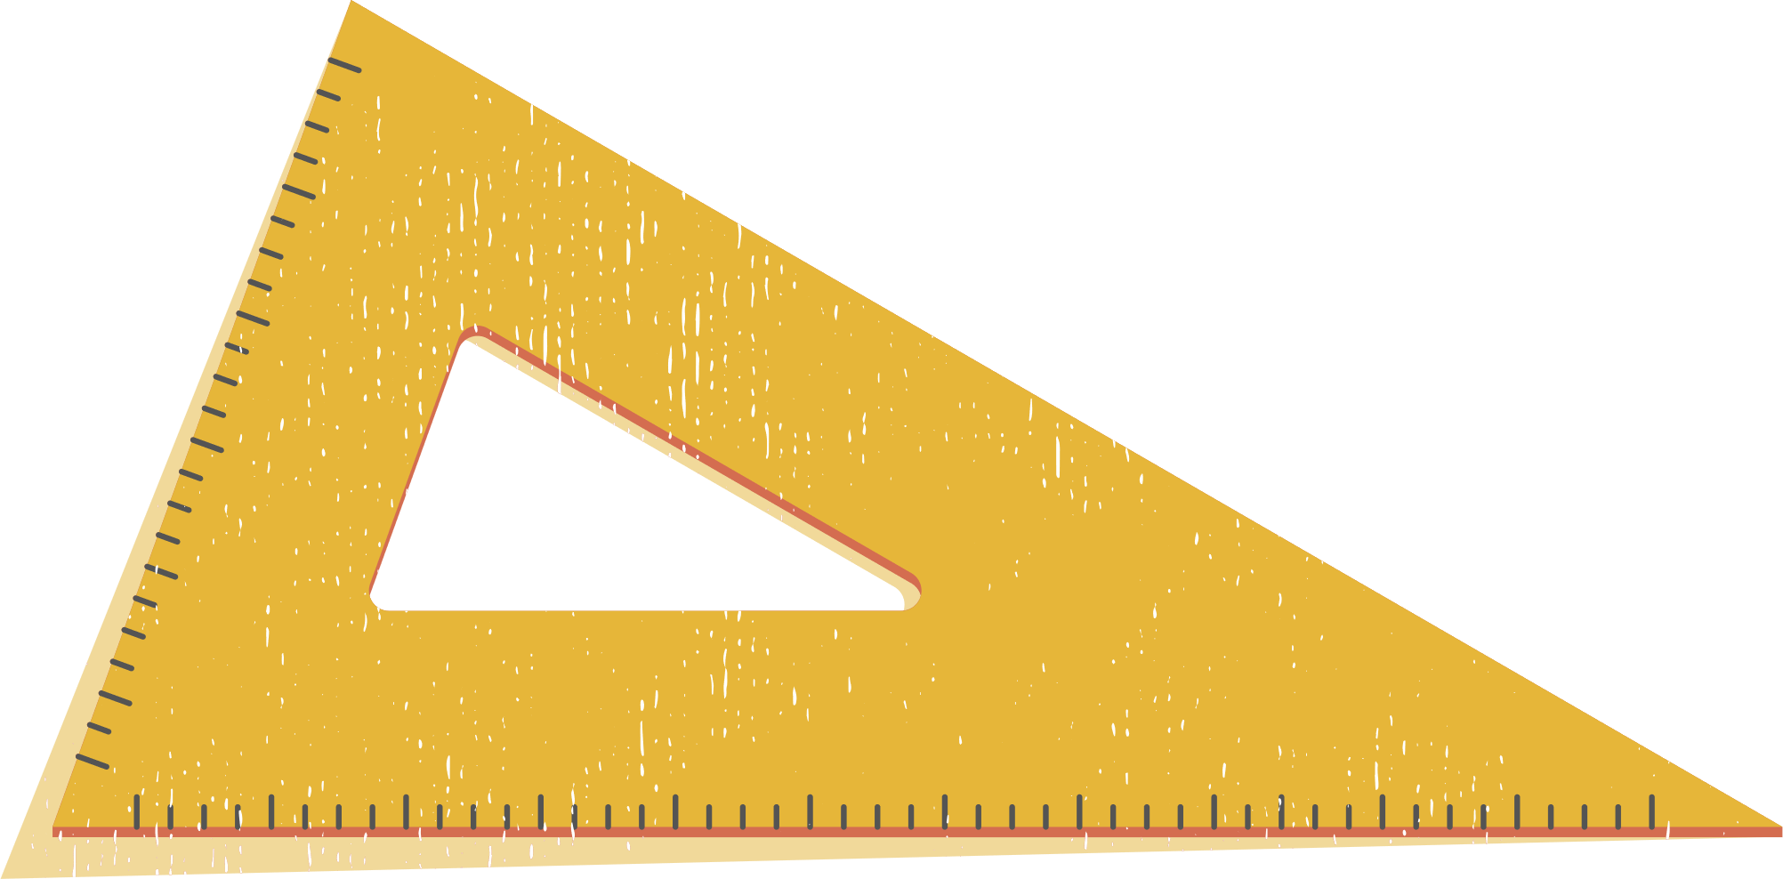
Không được sử dụng phần mềm khi chưa được phép.

Slide 21
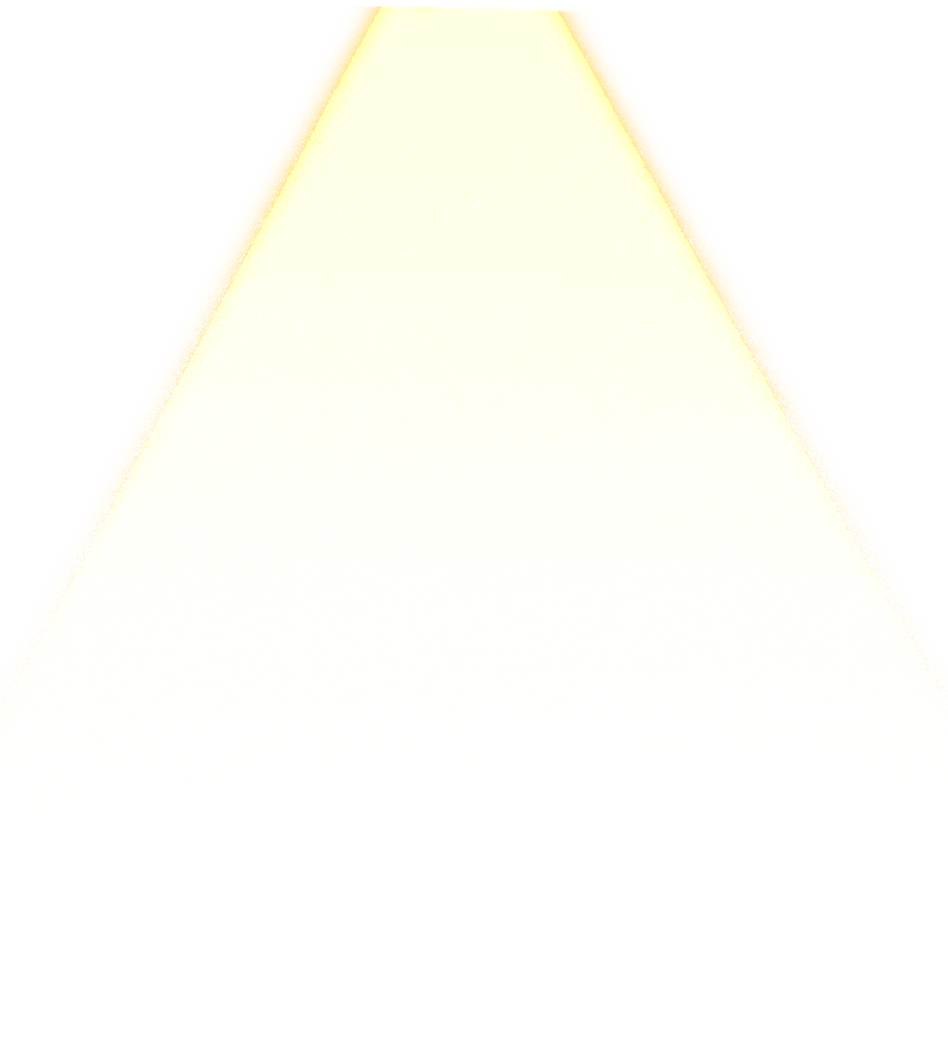
LUYỆN TẬP
Em đồng ý với những ý kiến nào sau đây?
  Phần mềm rất dễ sao chép từ Internet, do vậy không cần phải mua.
  Nếu mọi phần mềm làm ra đều miễn phí thì không khuyến khích được việc làm phần mềm, không phát triển được công nghệ thông tin.
  Khi mình không tự làm ra phần mềm thì có thể sử dụng phần mềm không cần xin phép.
  Vi phạm bản quyền phần mềm là đáng xấu hổ vì đó là một hình thức ăn cắp sản phẩm trí tuệ của người khác.

Slide 22
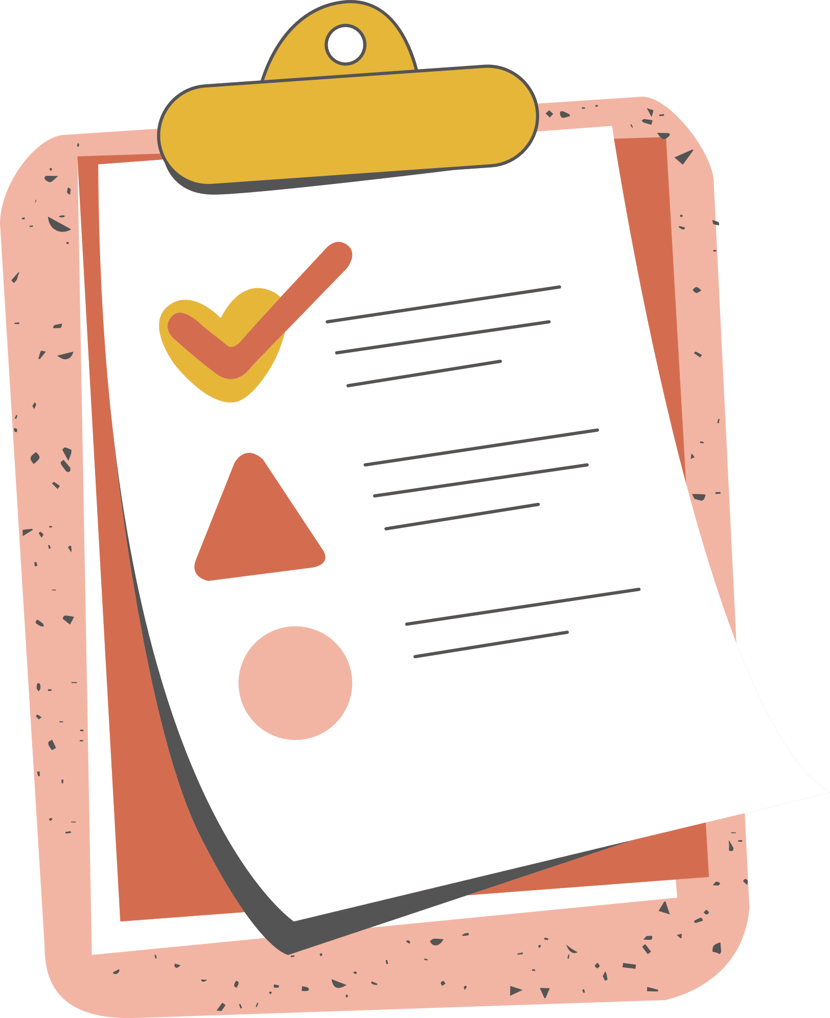
Với những phần mềm phải trả phí thì việc sao chép không trả phí là vi phạm bản quyền.
Có những phần mềm phải có bản quyền mới được sử dụng, nếu không em sẽ phạm luật xâm phạm quyền tác giả.

Slide 23
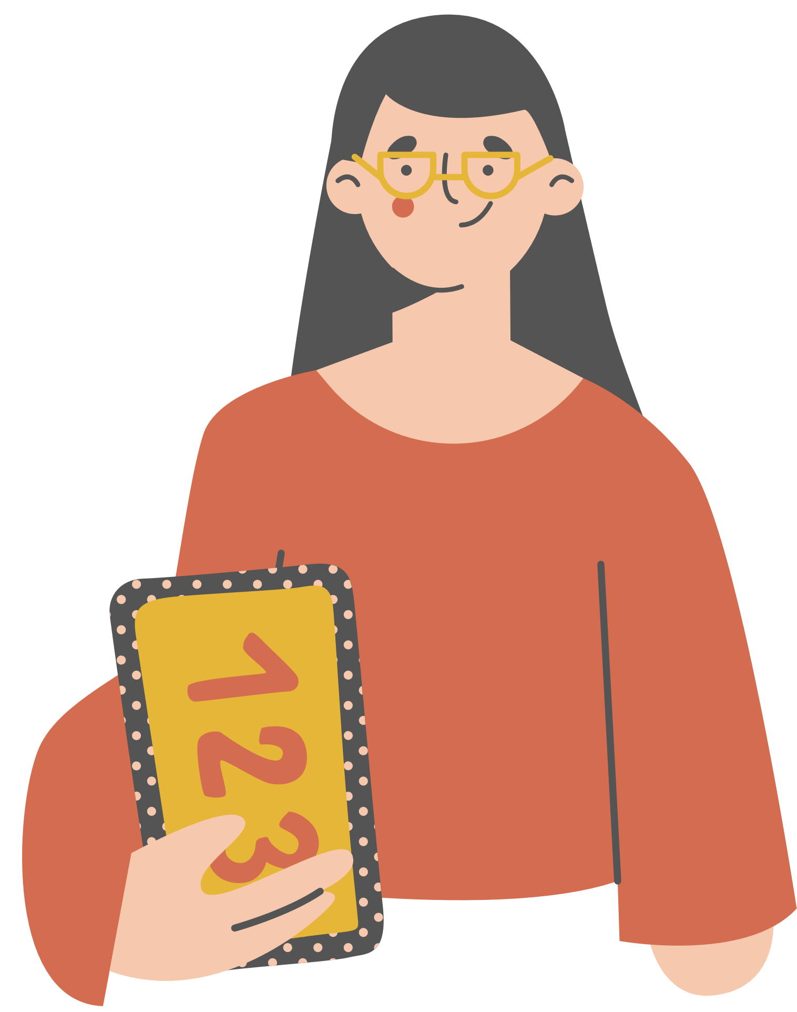
VẬN DỤNG
Nhiệm vụ: Với sự giúp đỡ của người lớn, em dùng máy tìm kiếm thông tin trên Internet để tìm giá của một phần mềm mà em đã từng sử dụng.

Slide 24
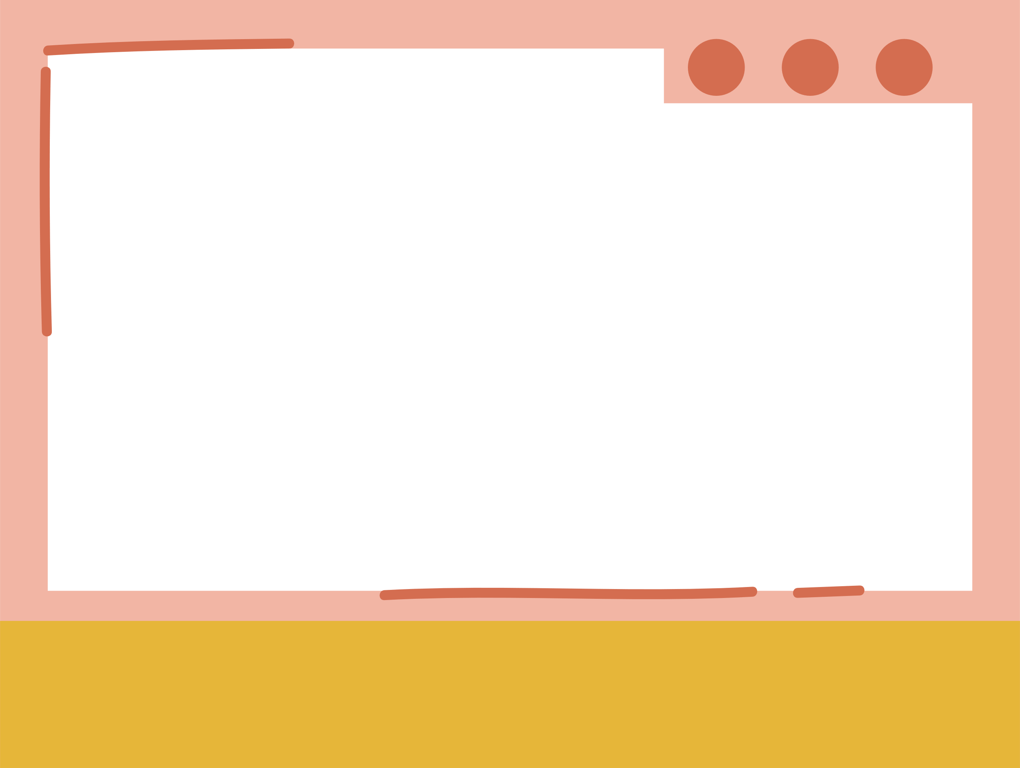
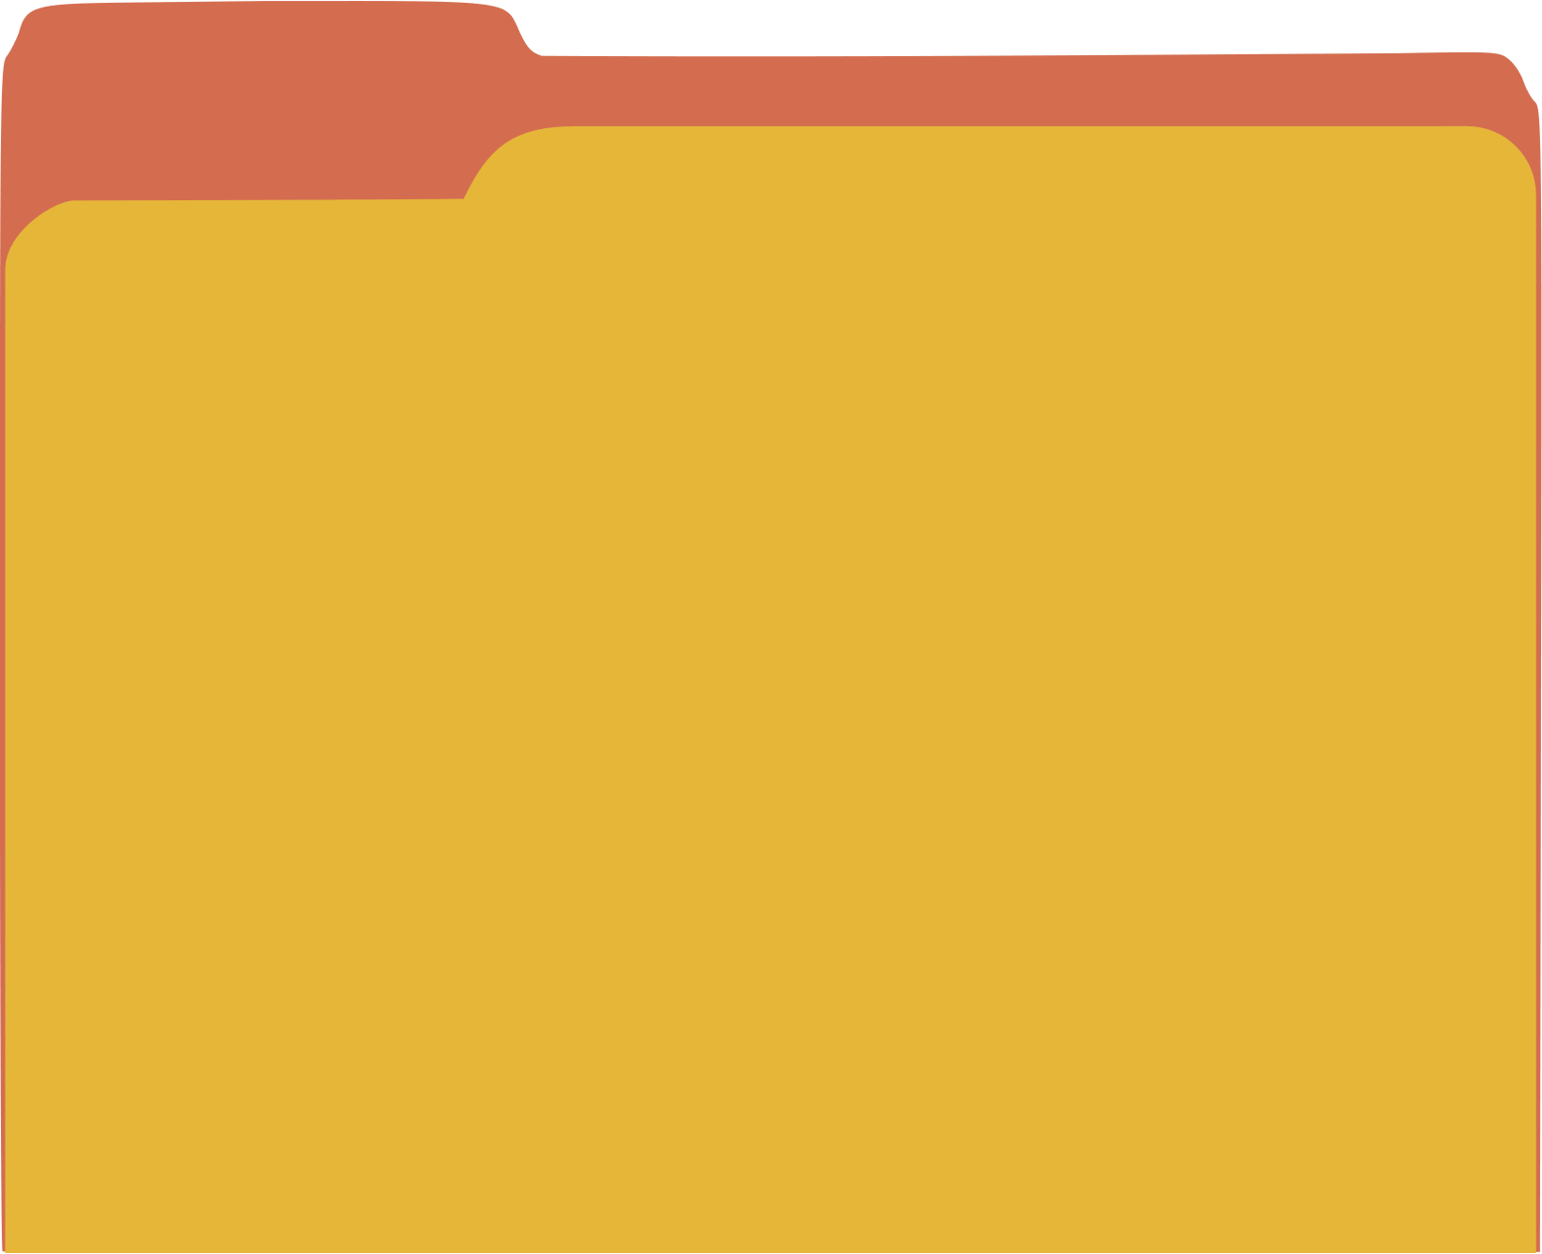


GHI NHỚ
Có những phần mềm không miễn phí, có những phần mềm miễn phí. Mọi người chỉ được sử dụng phần mềm khi được phép.
Vi phạm bản quyền phần mềm là xấu, phạm luật.

Slide 25

HƯỚNG DẪN VỀ NHÀ
Ôn tập lại nội dung chính của bài học ngày hôm nay.
Đọc và chuẩn bị trước Chủ đề E - Bài 1: Bố cục của trang chiếu.

Slide 26
CẢM ƠN CÁC EM ĐÃ CHÚ Ý LẮNG NGHE BÀI GIẢNG!

